Slide 1


宇宙射线缪子在大坝检测场景中的应用
缪缪论坛——缪子物理与缪子技术创新学术论坛
报告人：陈子扬
合作/主要参与者：李展，李鹏程，陈晓龙
指导老师：王义 韩冬 宫辉
单位：清华大学工物系，冠宇缪子(宜昌)科技有限公司

Slide 2

1.检测场景介绍
2.MCS对透射成像影响
3.大坝检测实验结果
4.总结与展望

Slide 3
检测场景介绍

Slide 4
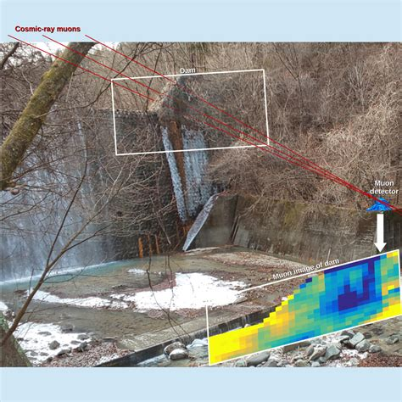
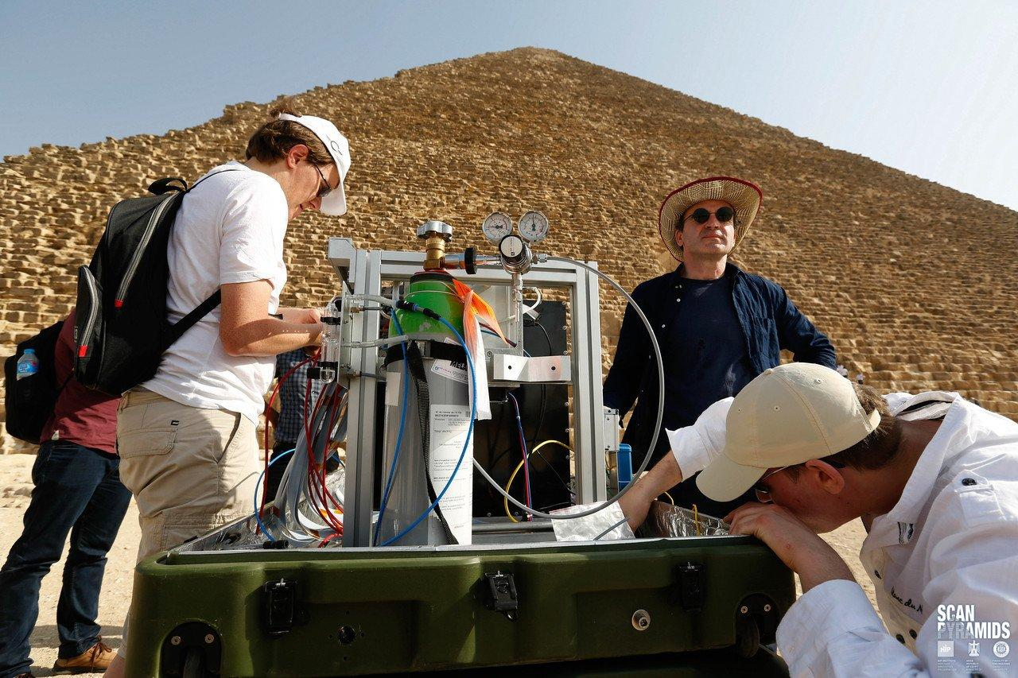
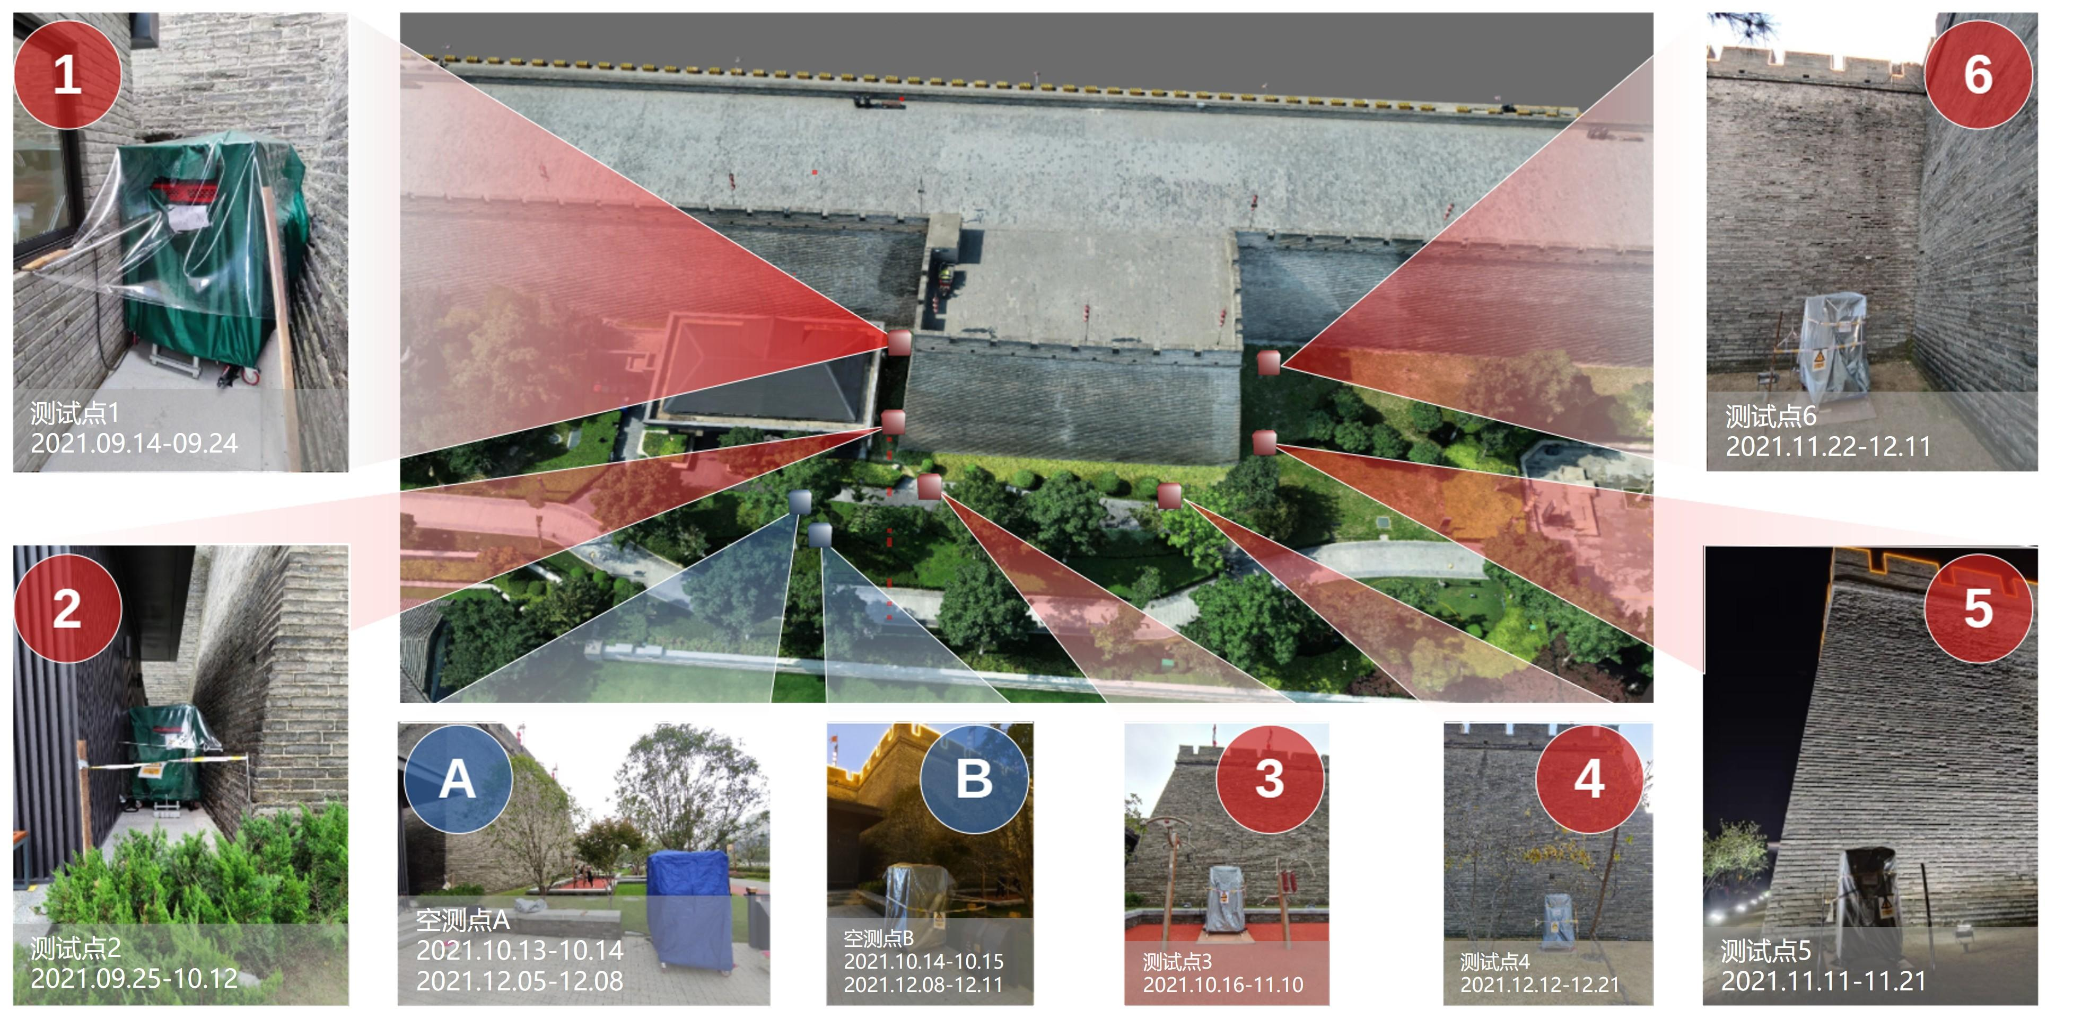
缪子透射成像研究背景
成像原理：缪子透射成像利用缪子在待测物体中的能损特性，通过计算缪子不同方向处的衰减率获取待测物体的内部信息。
胡夫金字塔内部结构探测
日本群马县防砂坝检测
西安古城墙“CT”

Slide 5
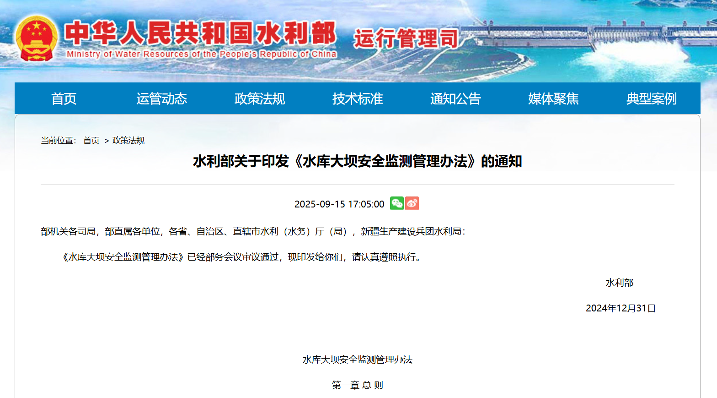
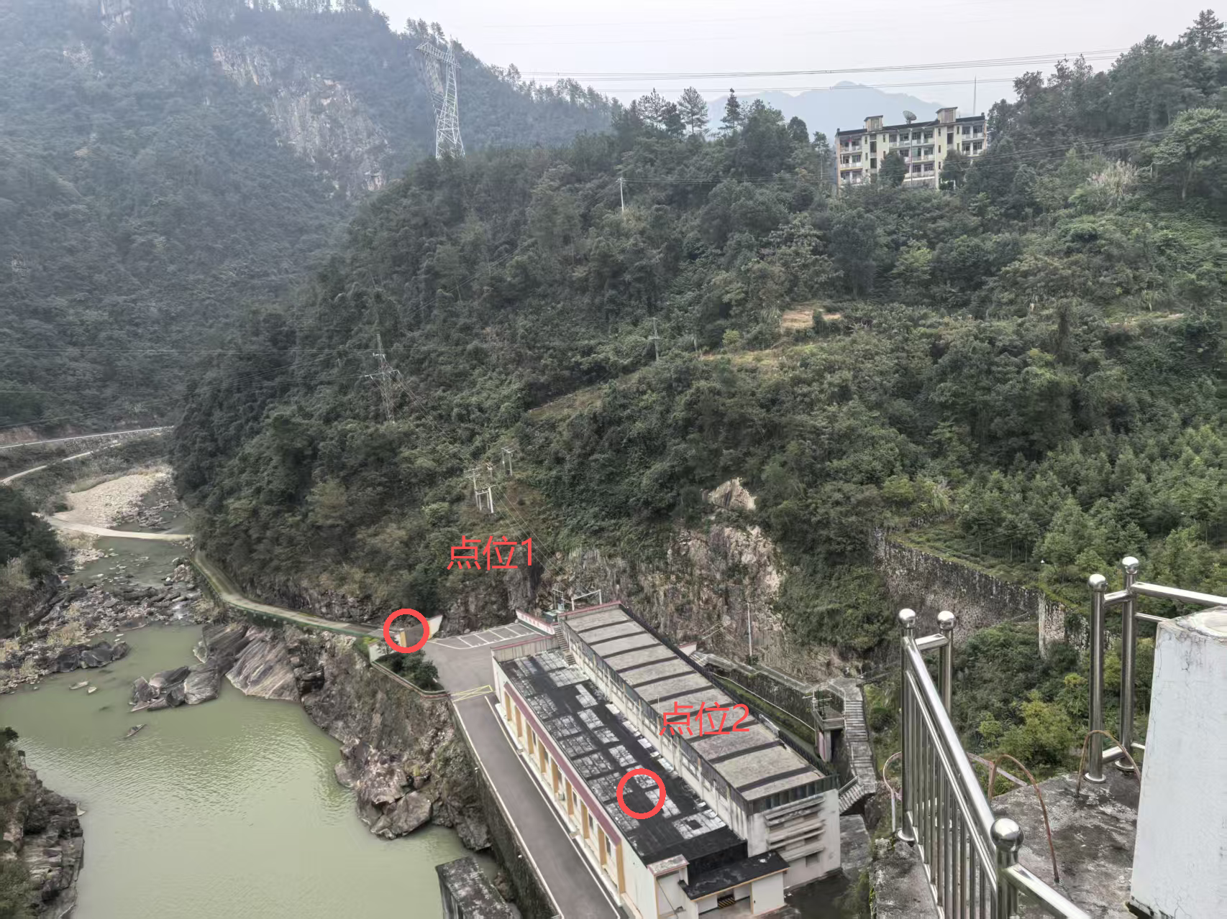
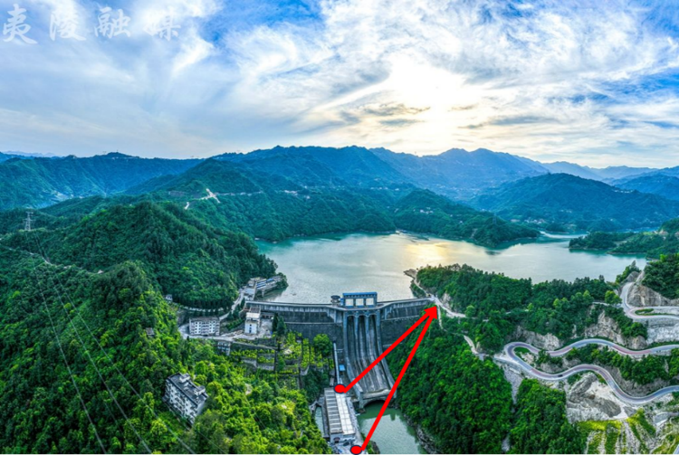
湖北宜昌市沙坪水库
坚守
传统检测手段：人工巡查检视（日常、定期、特别时期）；
发展
仪器检测系统：（变形、渗流、应力应变、水文监测）；
融合
现代技术：“天空地水工”物联网、5G通信、北斗定位、卫星遥感、探地雷达、无人机/船；
迸发
第一次，采用缪子成像技术对该水库坝体进行安全检测。
实验前期布置2台探测器
后期新增1台探测器

Slide 6
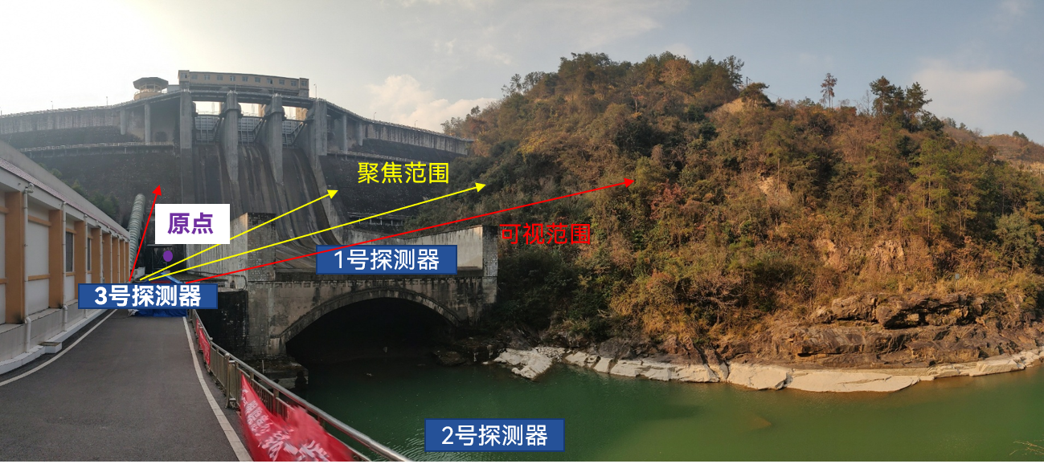
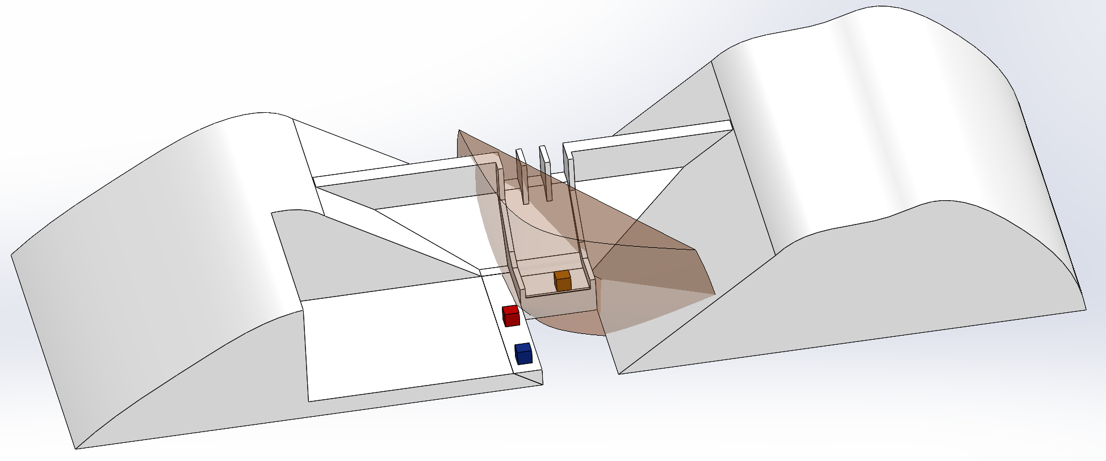
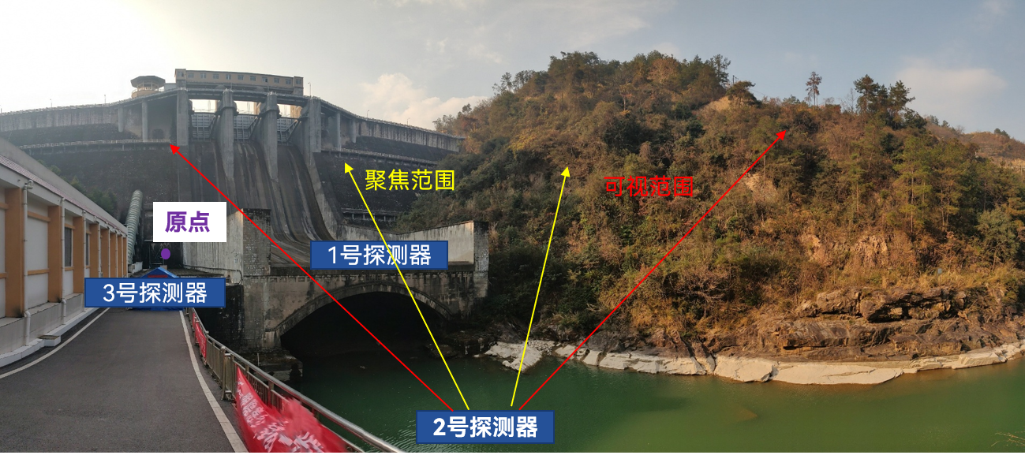
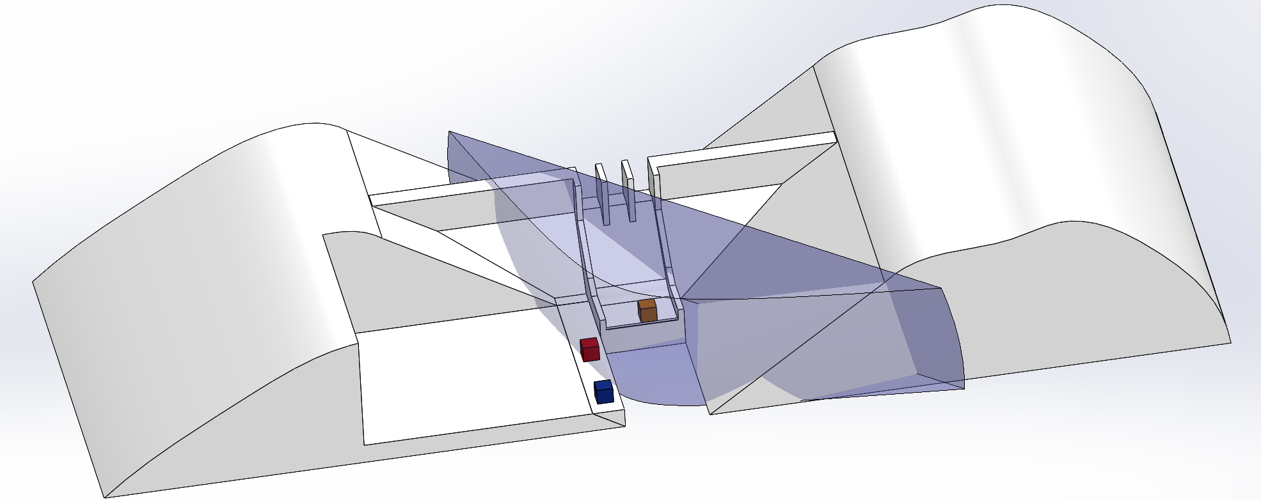

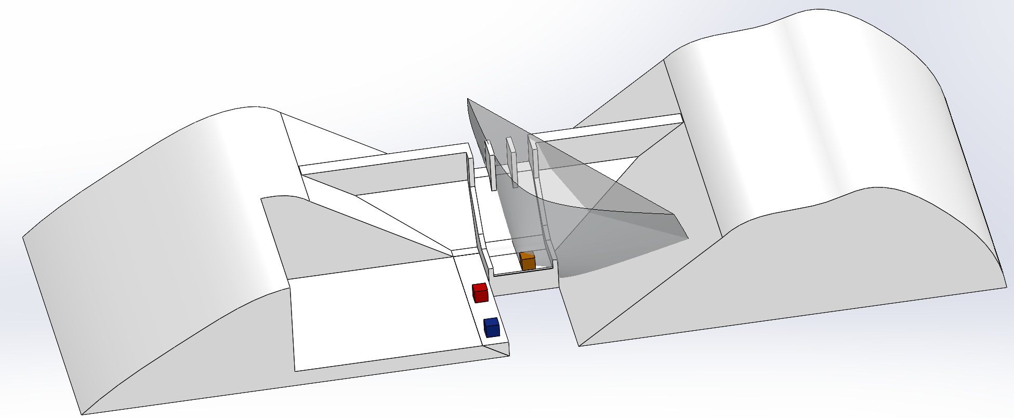
探测器点位设置
探测器三维视角（非等比例）
探测器N2 & N3
前期布设
探测器N1
后期验证

Slide 7
MCS对透射成像影响

Slide 8
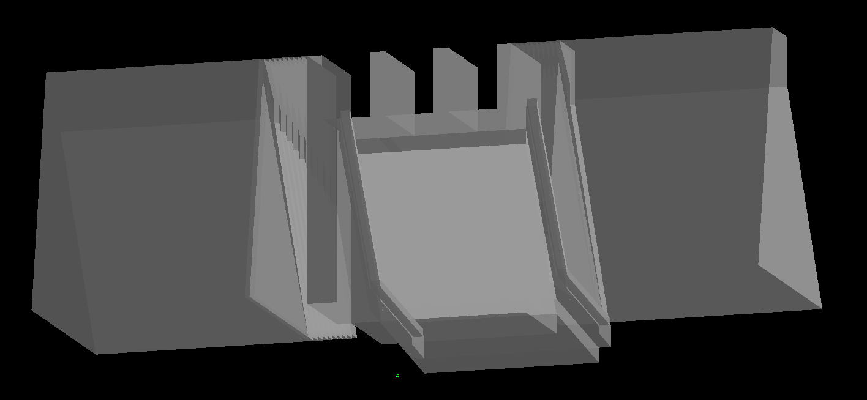
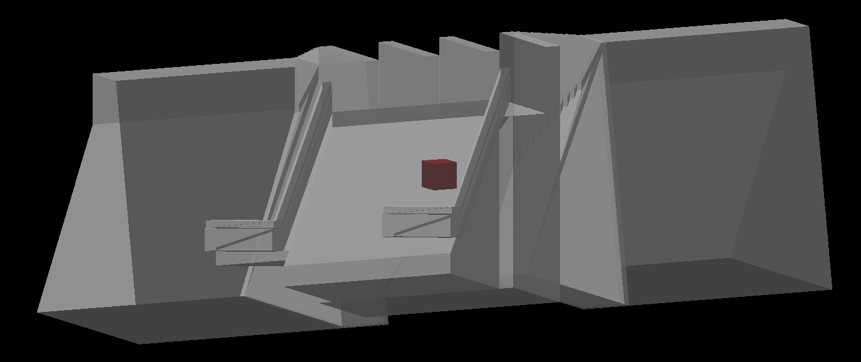
Geant4模型建立
模拟坝体（坝体及附属结构采用均匀混凝土材料 ）：
总体参数：总长150 m；有效高度50 m；中央泄洪坝段：长42 m、厚20 m；两侧变截面坝肩：54 m。
中央坝段：设置三个宽10 m、高13 m并贯穿坝体厚度的泄洪口，下游连接净宽36 m的两段式泄洪道。
泄洪道水平延伸50 m，底板厚3 m，两侧设置厚2.5 m、高4.5 m的混凝土侧墙及高1.5 m的护栏。
中央坝体内部设置一个实际尺寸为5 m × 5 m × 5 m的空气空腔代表低密度区。中心坐标为(0,0,24) m
探测器分别设置于:
模拟探测器N3点位——D3： (65.0, -25.0, 0.) m
模拟探测器N1点位——D1： (50.0, 0.0, 4.) m
探测器
低密度区

Slide 9
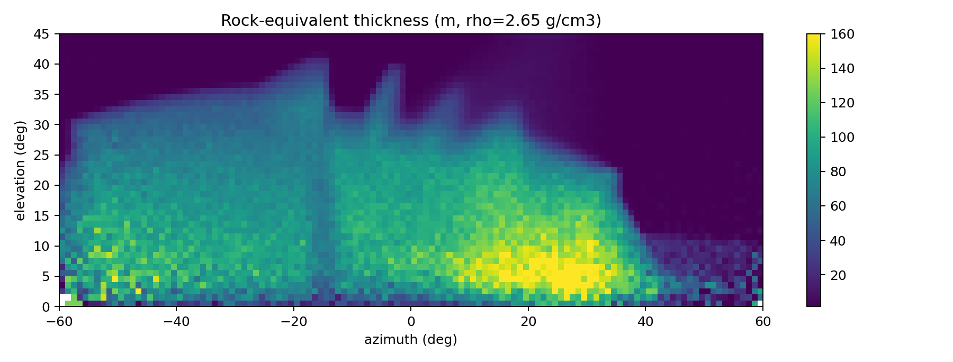
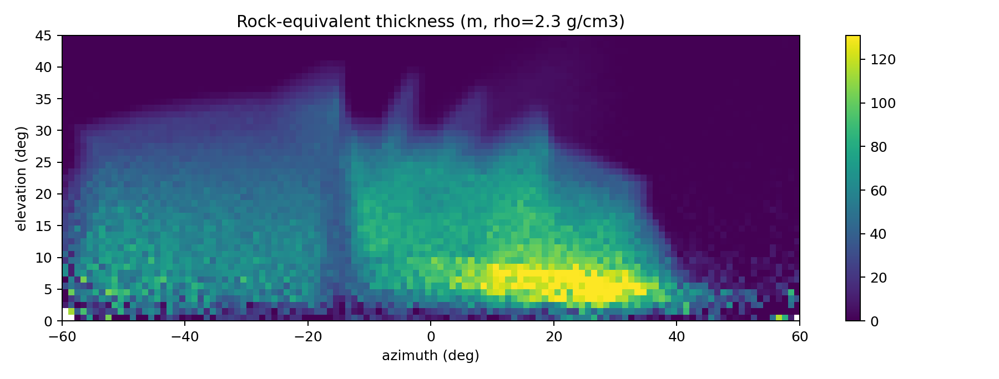
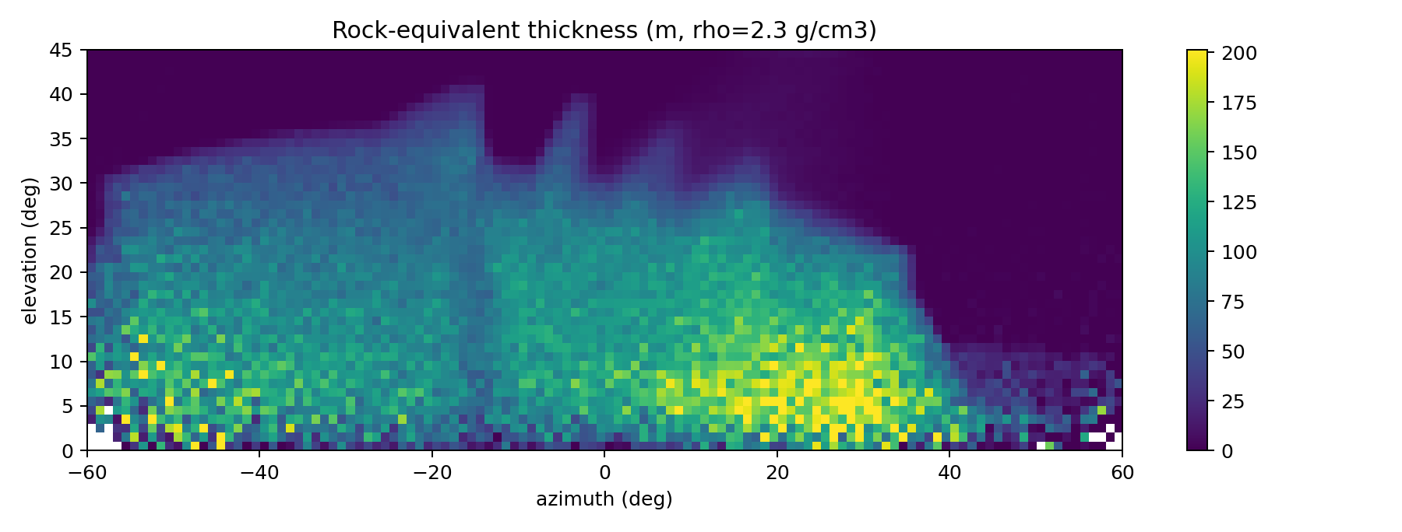
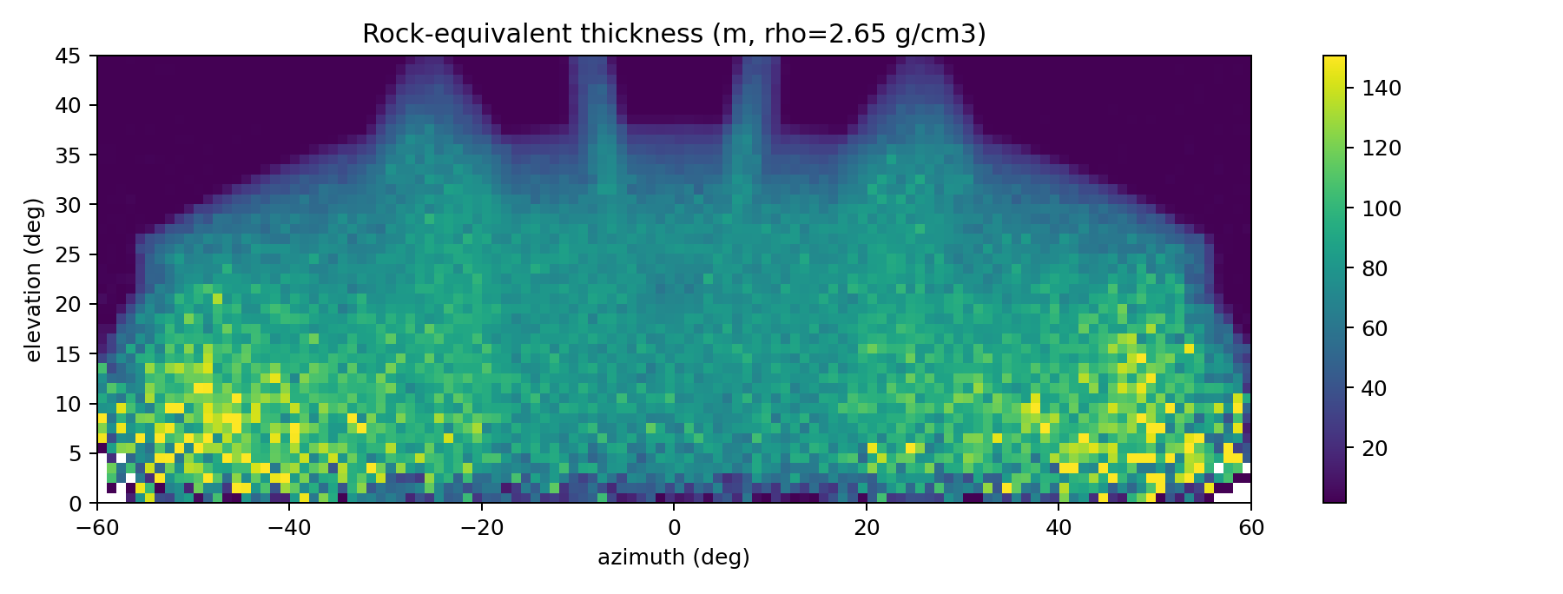
模拟数据对比：
D3开启MCS
D3关闭MCS
？
！
探测时间接近时，缪子散射会模糊异常结构的显著程度
D3开启MCS
D1开启MCS
！
？
D3距离空洞69.99m，D1距离53.85m，探测时间接近时，探测器位置也会影响异常结构的显著程度

Slide 10
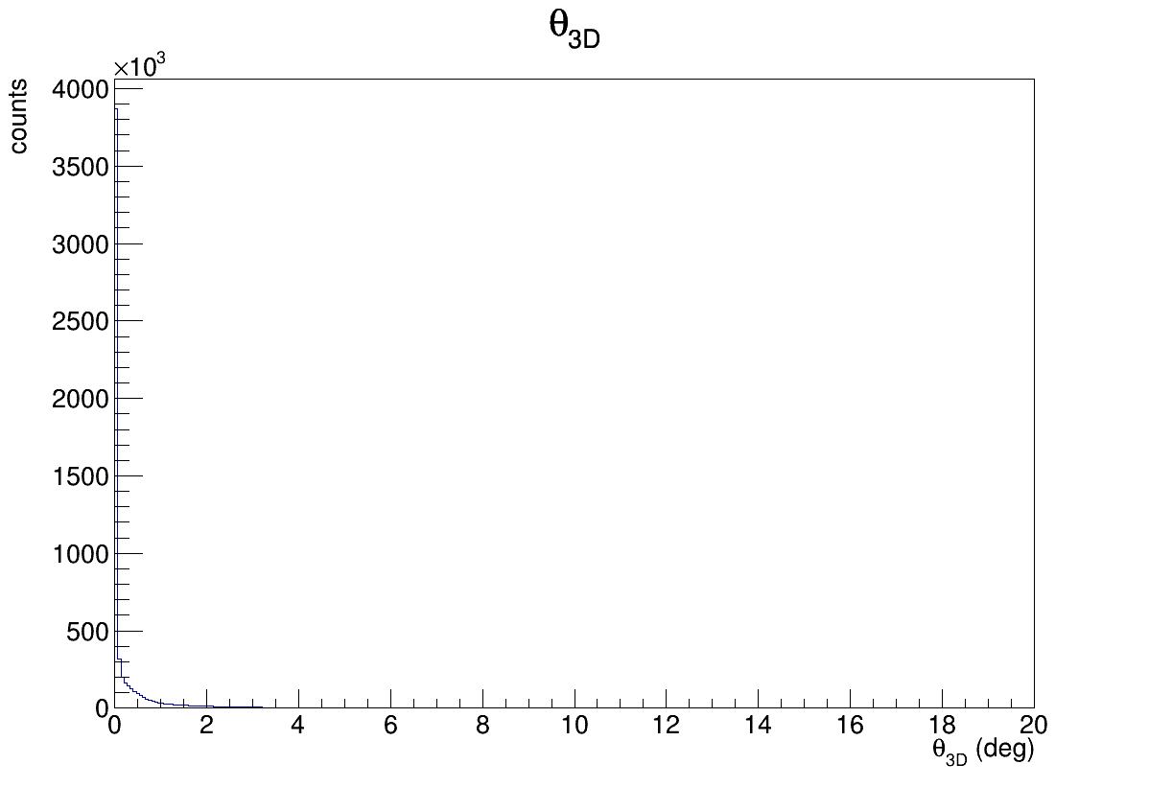
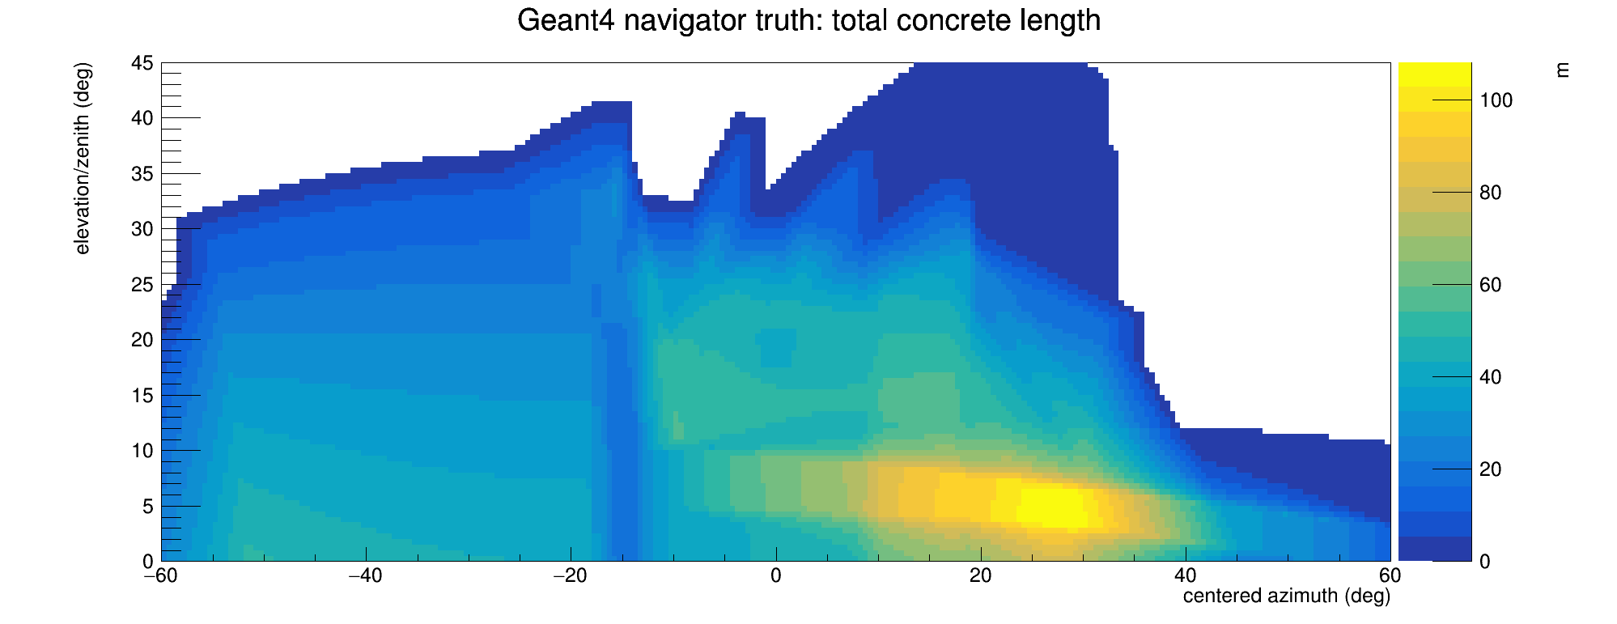
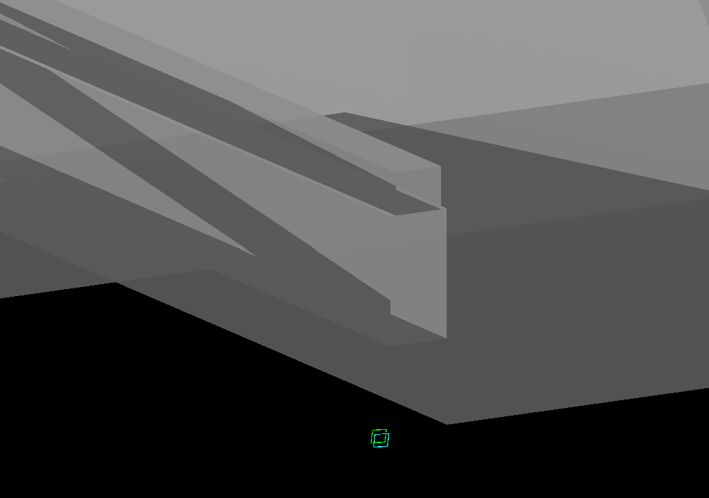
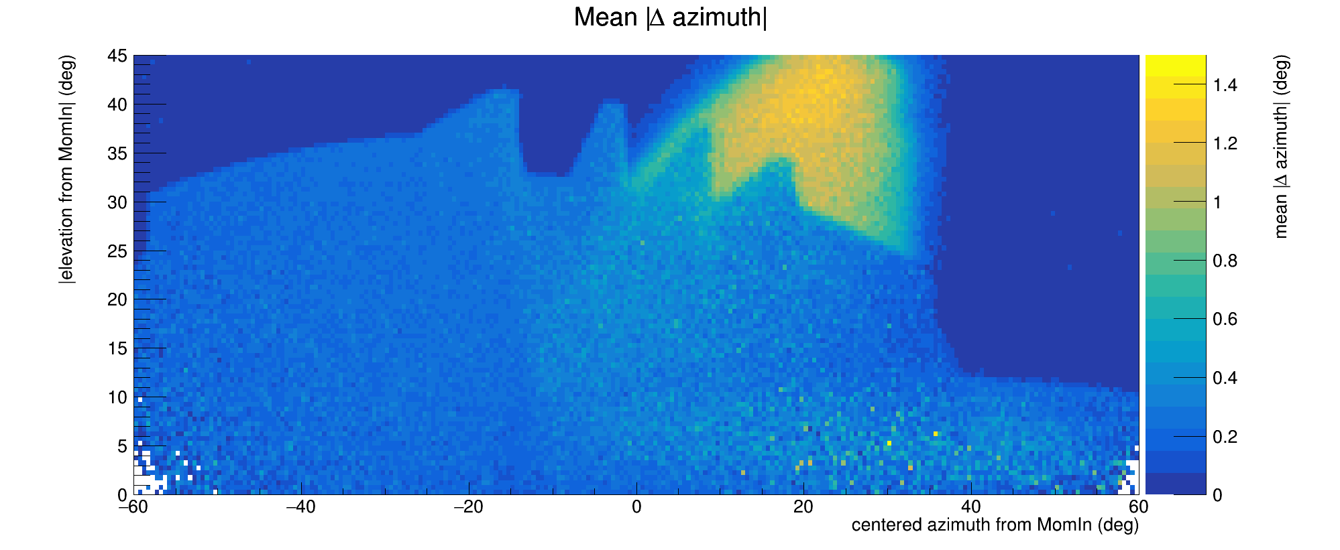
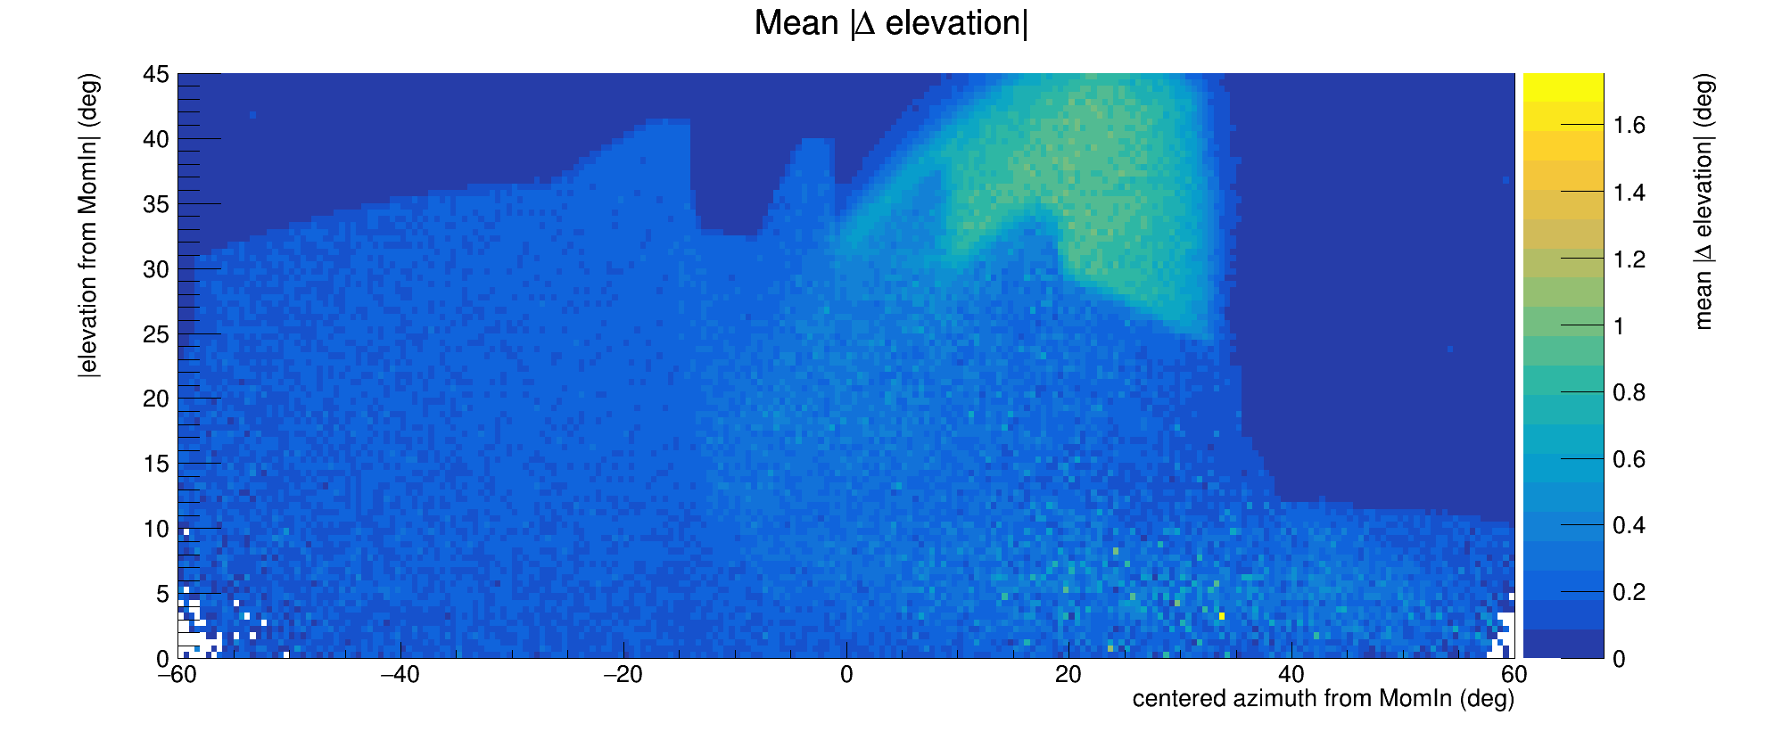
坝体不同位置散射程度
D3：坝体真实厚度分布
D3：平均散射角分布
D3观测视角
D3：平均方位角抖动
D3：平均天顶角抖动

Slide 11
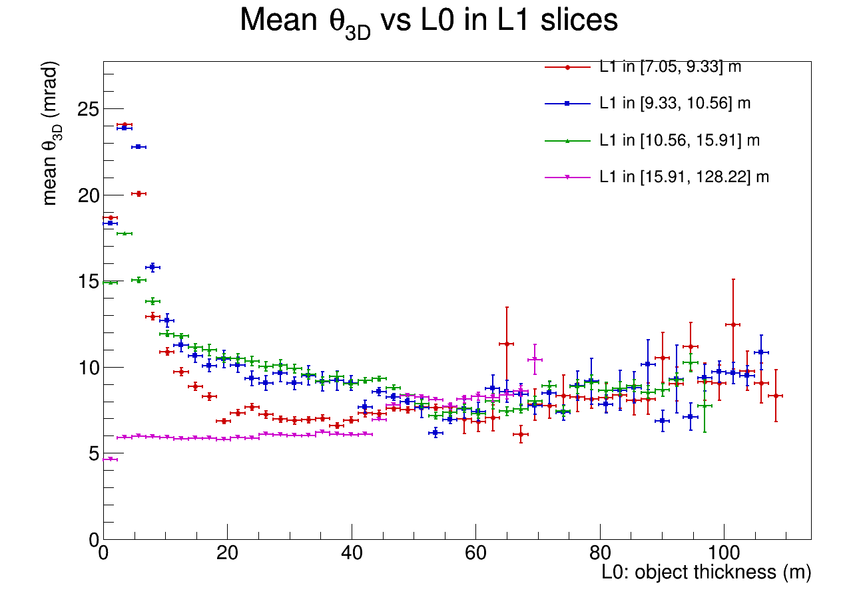
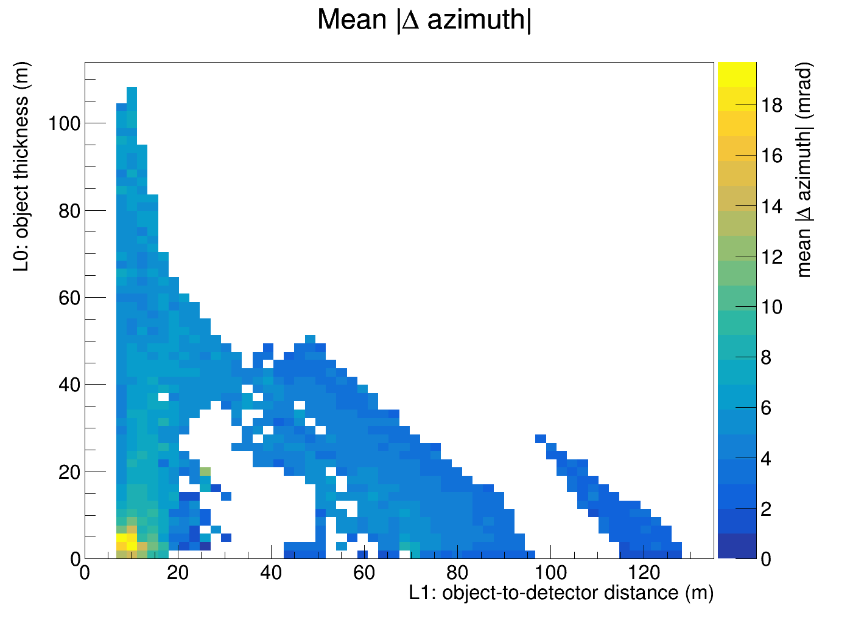

坝体不同位置散射程度
D3：平均方位角抖动
D3：平均天顶角抖动
L0：待测物体厚度
L1：探测器与物体之间的空气距离
对于体积接近模拟程序的探测器而言，探测距离>20m，可忽略散射影响

Slide 12
大坝检测实验结果

Slide 13
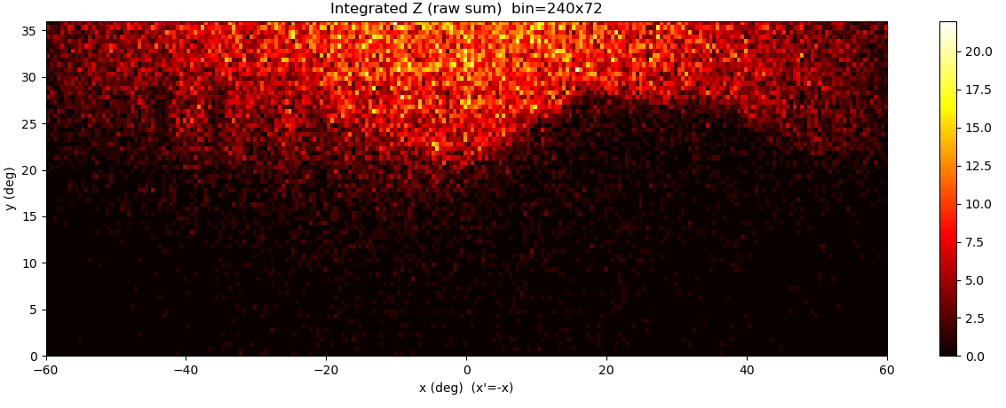
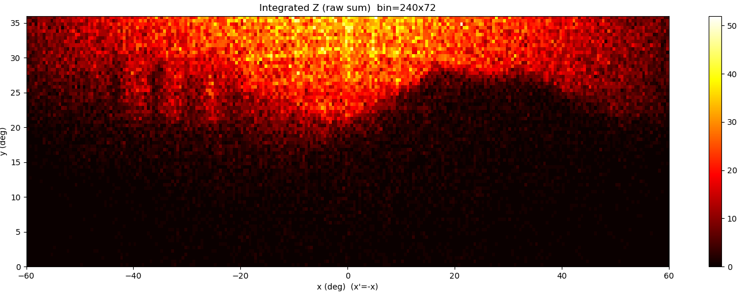
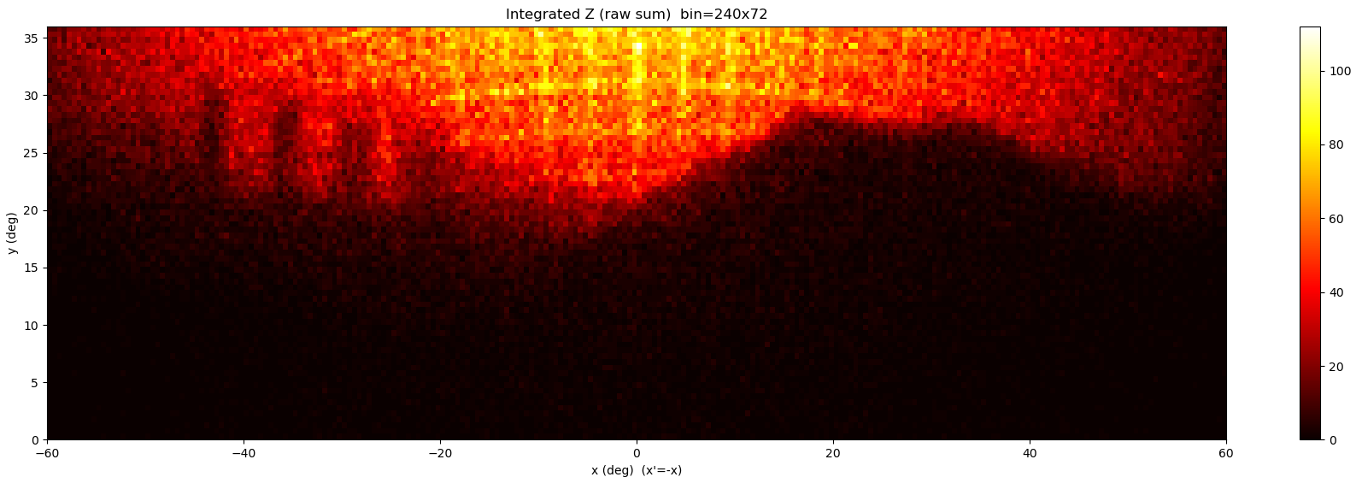
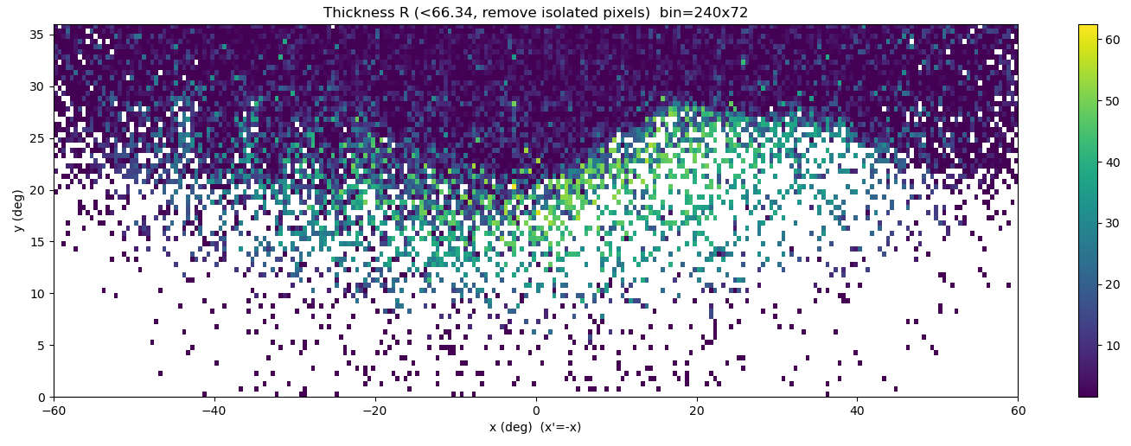
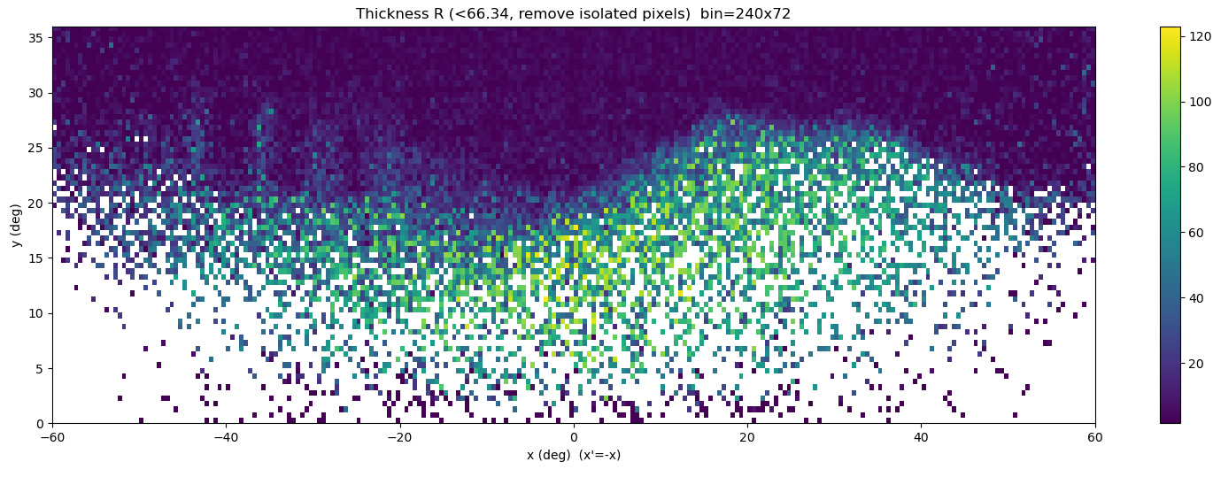
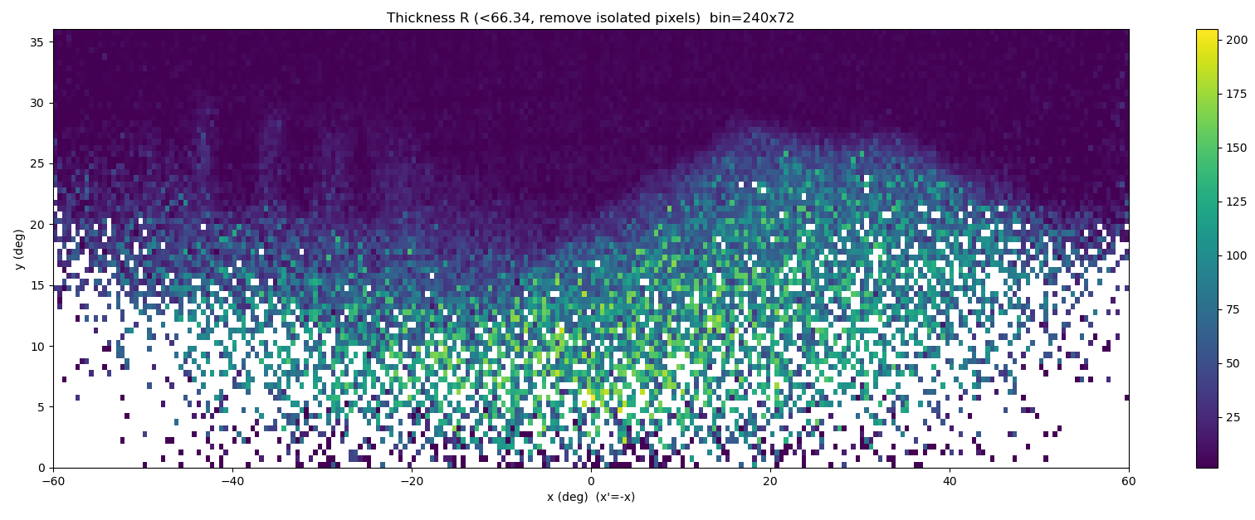
初步实验结果
缪子通量分布
32小时透射实验，大坝及山体轮廓已经初具雏形
缪子数据：16 小时
缪子数据：32 小时
缪子数据：64 小时
质量厚度分布
由于低仰角区域（感兴趣区域）缪子透过率低，观测细致内部结构需延长探测时间

Slide 14
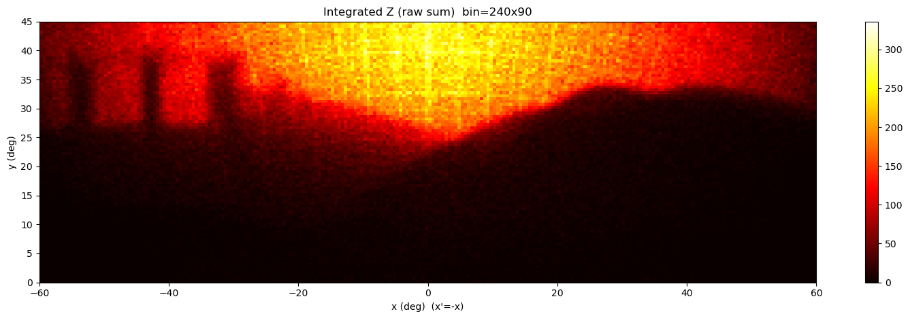
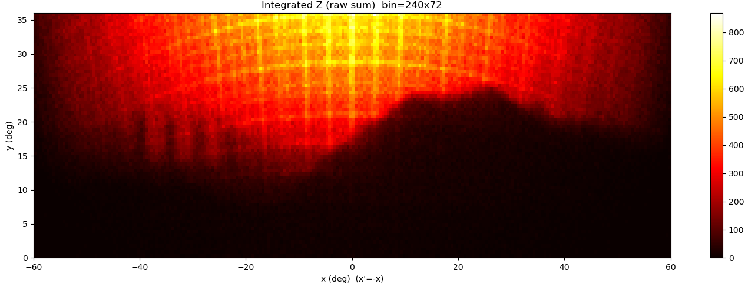
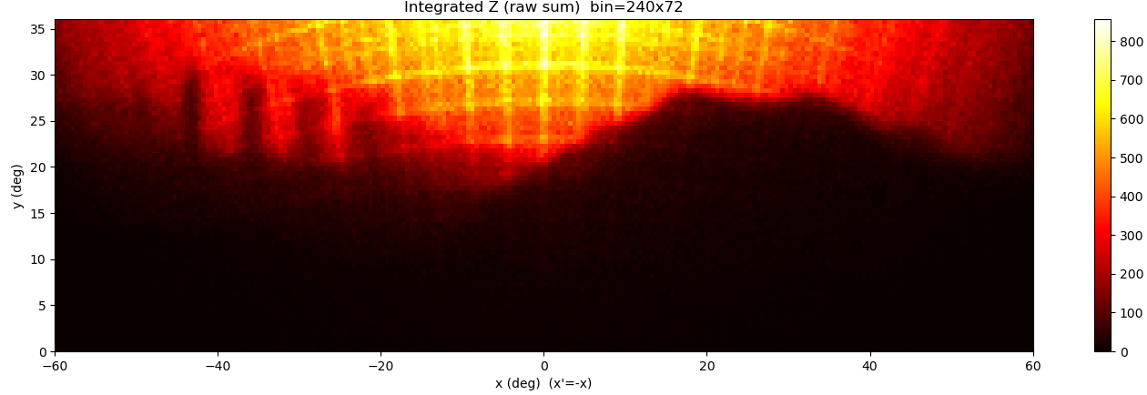
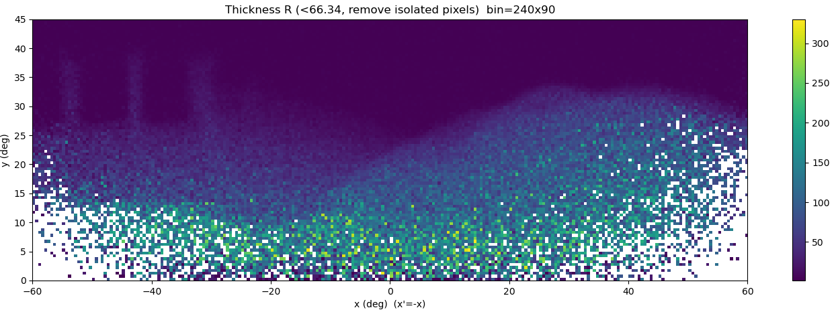
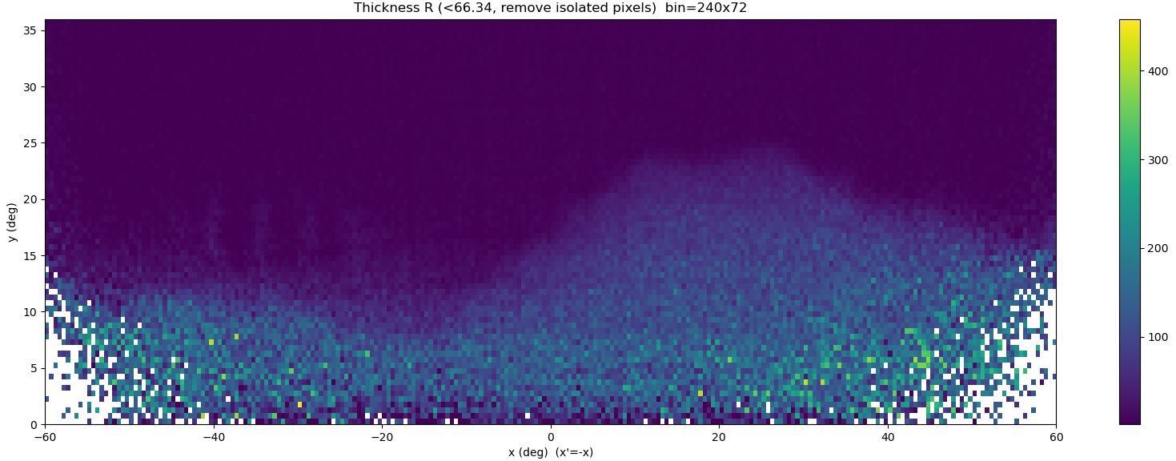
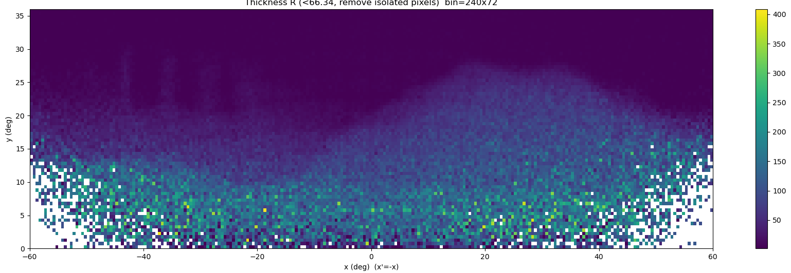
初步实验结果
1、2、3号探测器所有数据结果
缪子通量分布
探测器N1
探测器N2
探测器N3
缪子数据： 9天
缪子数据： 25天
缪子数据： 25天
质量厚度分布

Slide 15
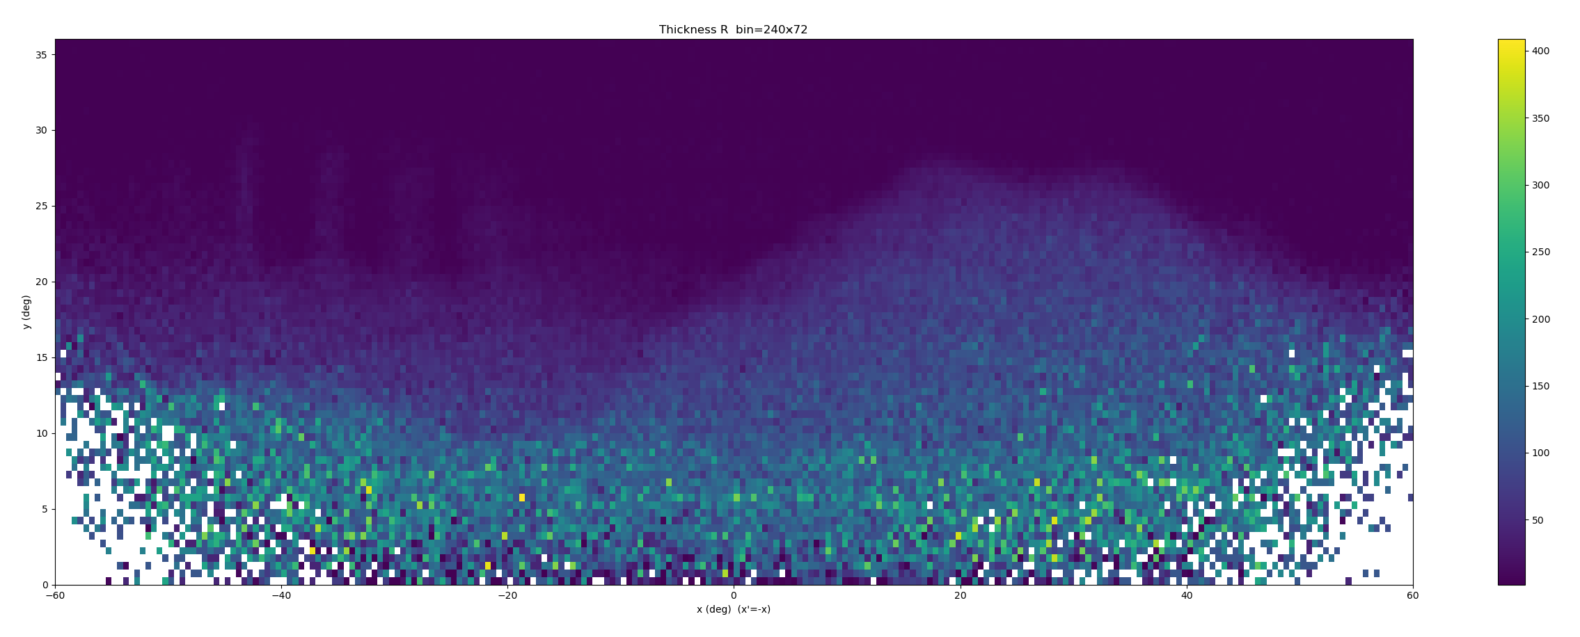
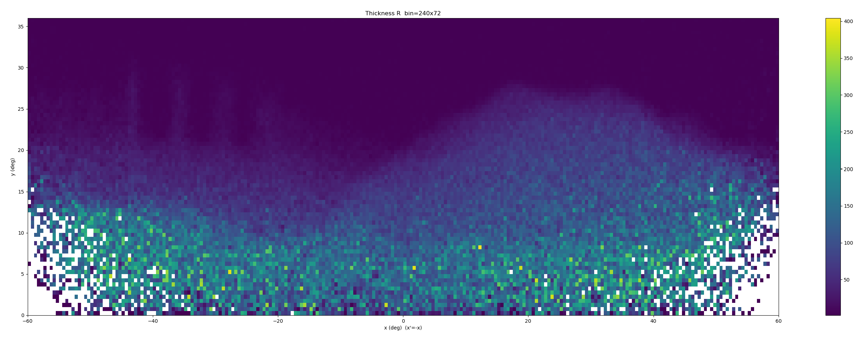
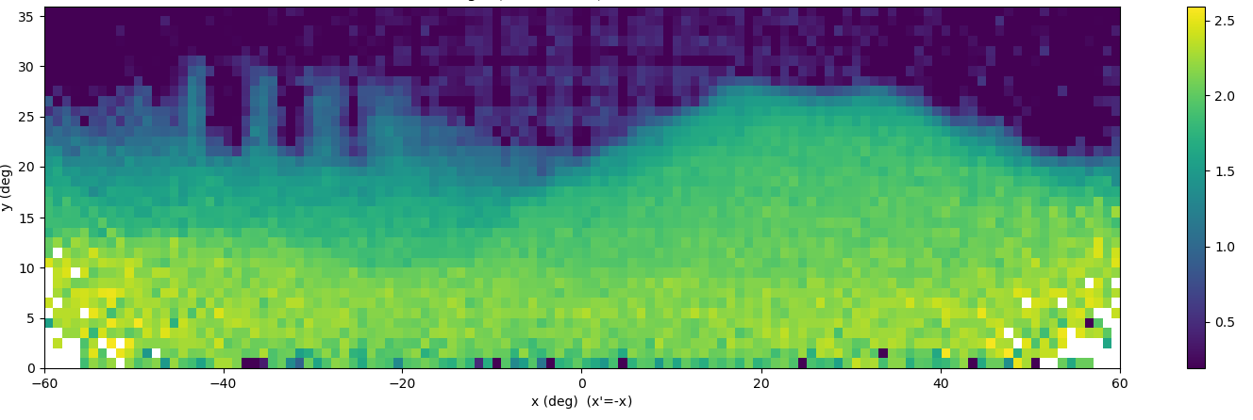
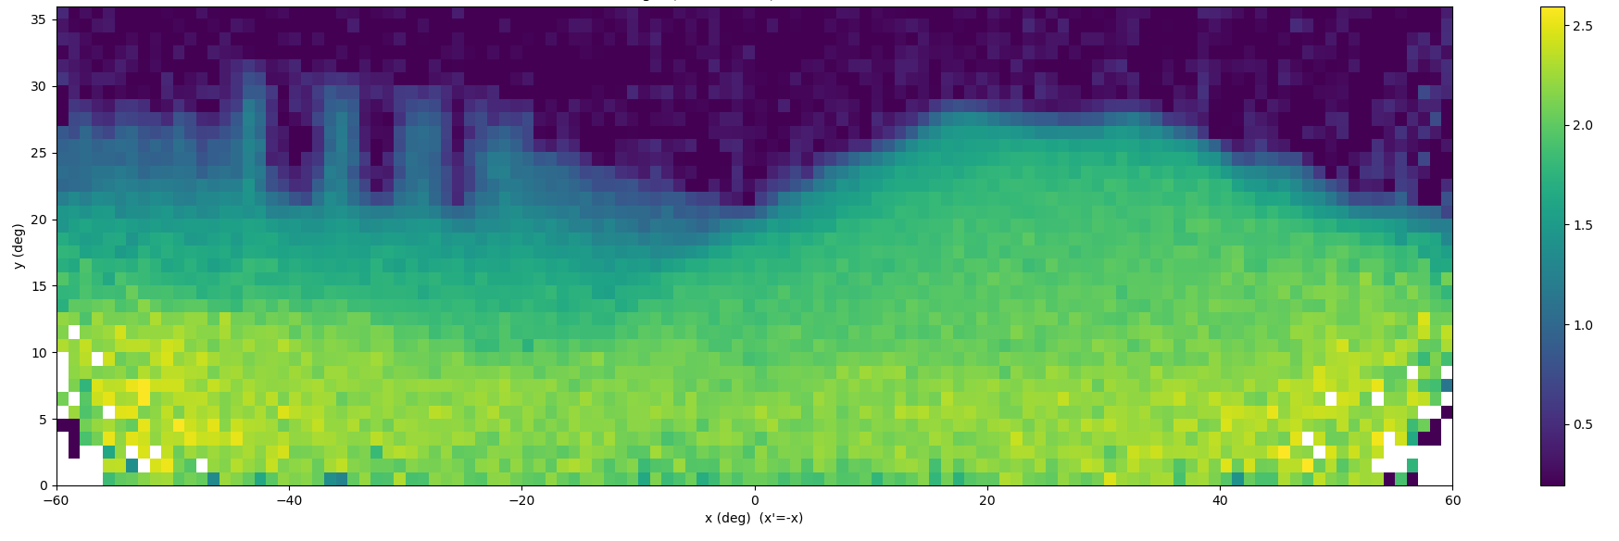
成像结果预处理
原始数据：
成像效果差——条纹分布干扰判断
探测器响应非均匀性校正
针对探测系统的周期性响应非均匀性，构建了具有物理一致性的校正方法。
校正后条纹干扰显著减弱，同时保留了主要结构特征。

Slide 16
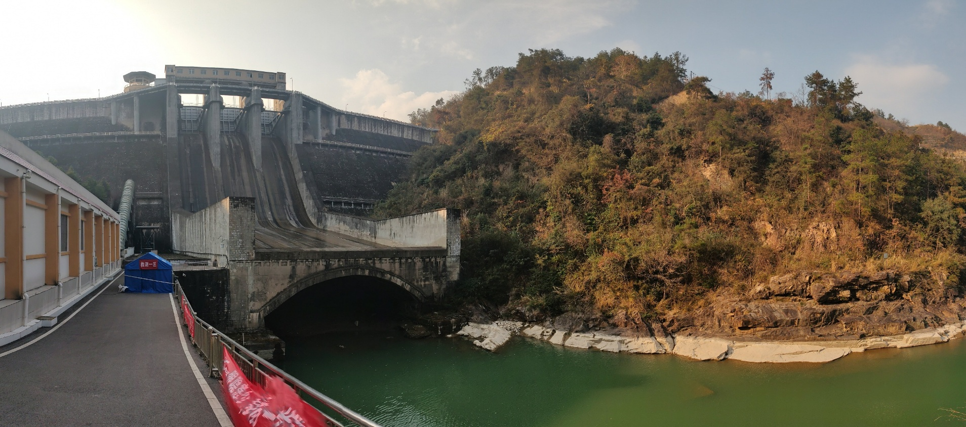
3维重建原理及算法
MuonCT
多角度检测
大坝地理受限
角度缺失
CT欠定

Slide 17
3维重建原理及算法
MuonCT
多角度检测
大坝地理受限
角度缺失
CT欠定
New Method：
质量厚度赋权相交重建
体素严格聚类
簇-簇联合判别
Arxiv……

Slide 18
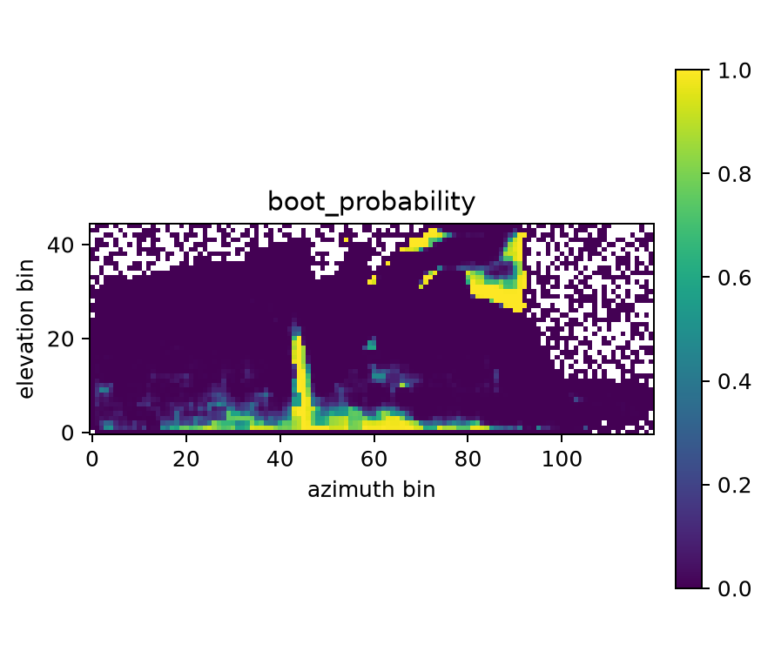
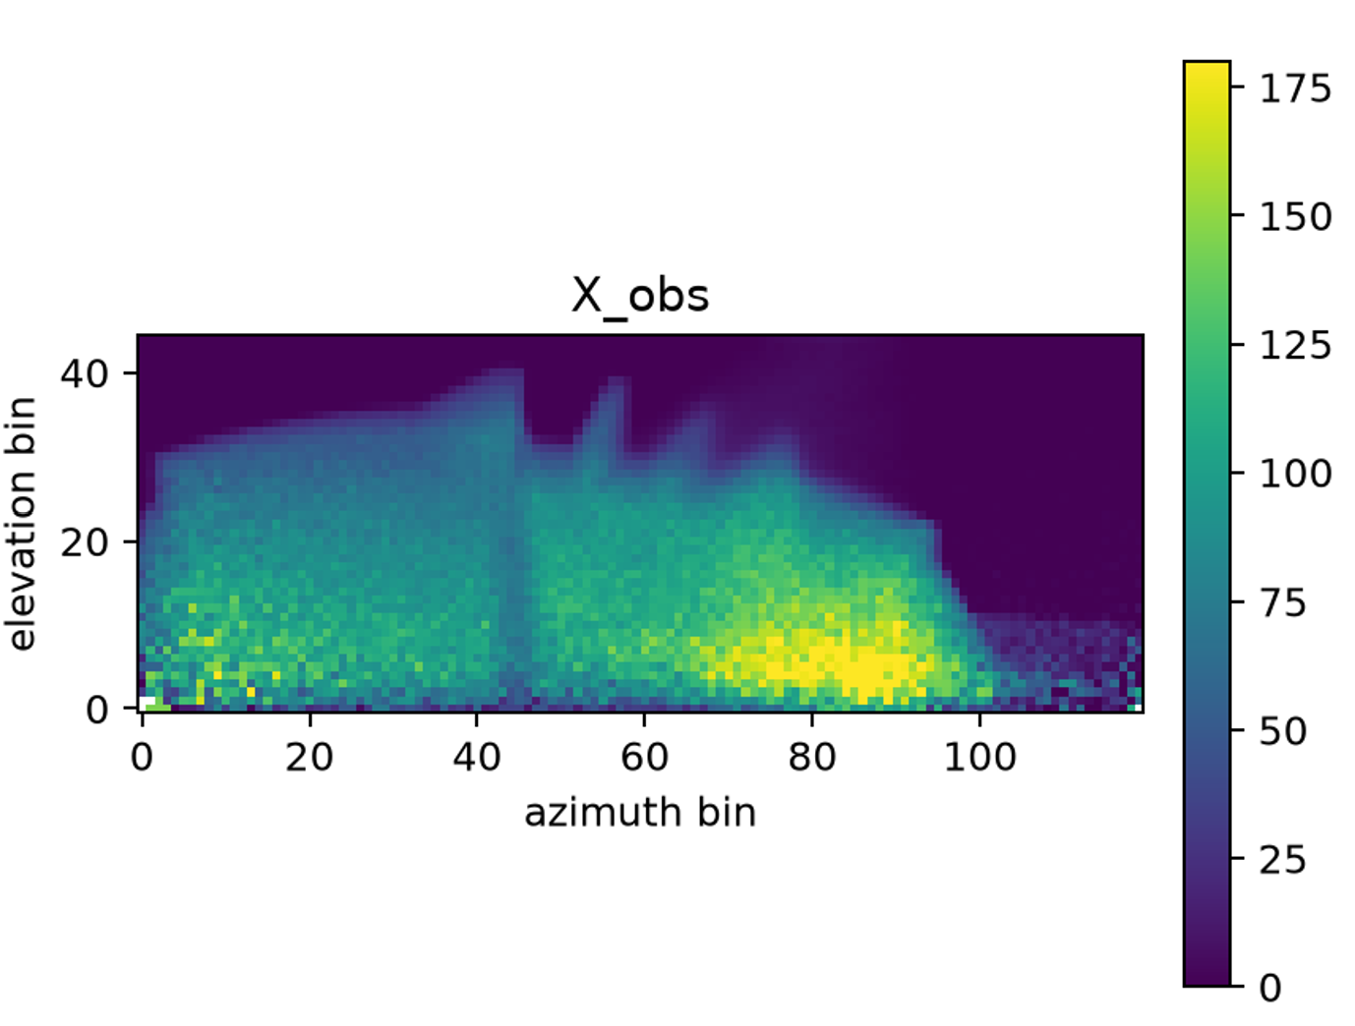
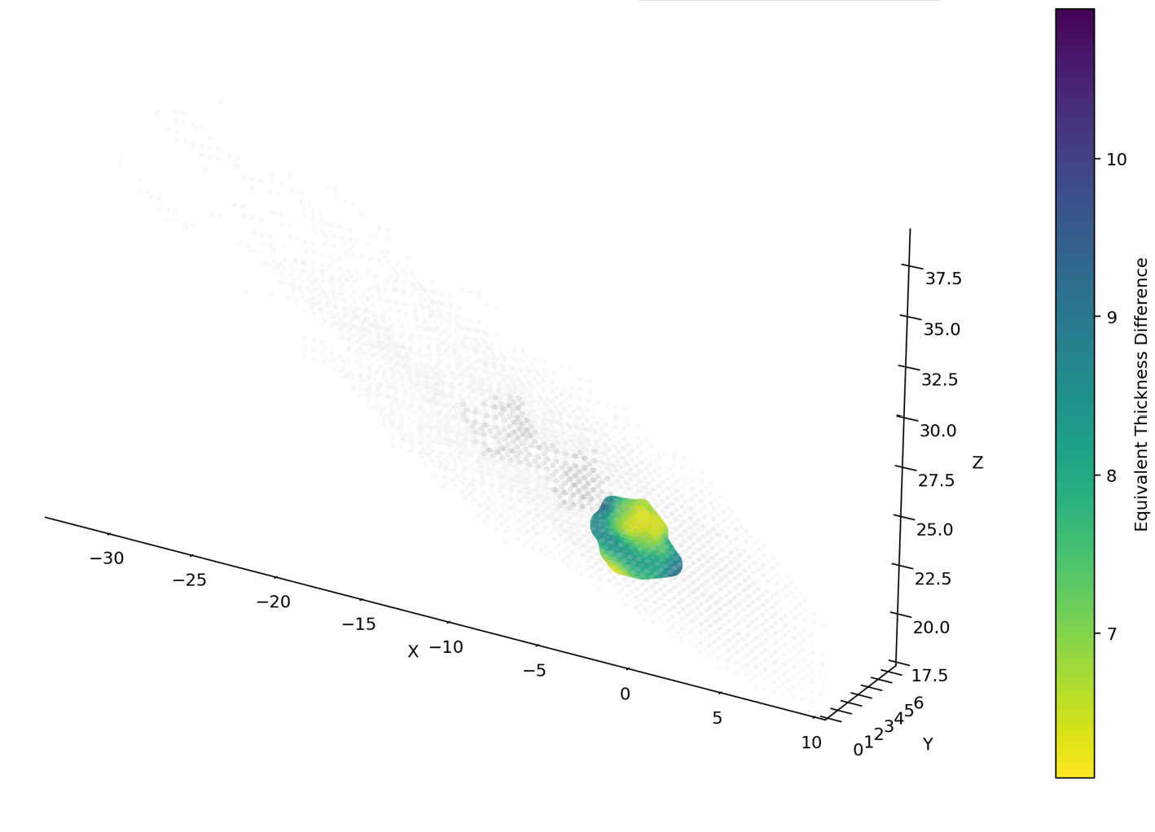
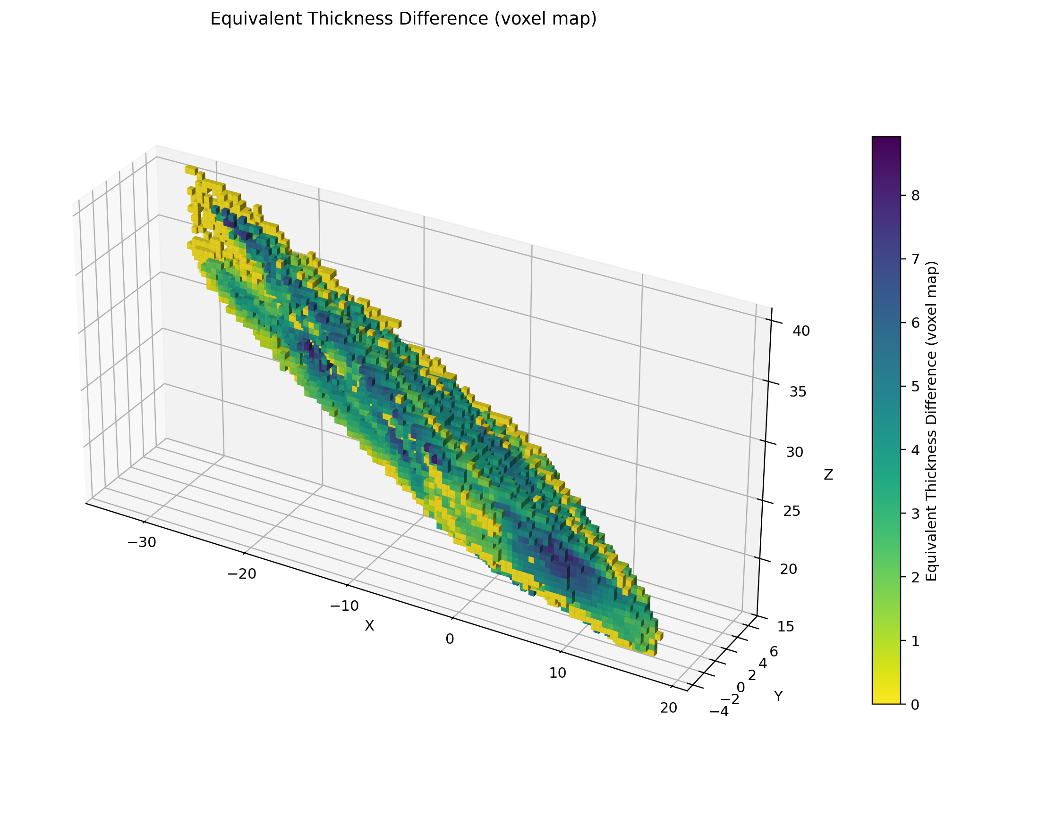
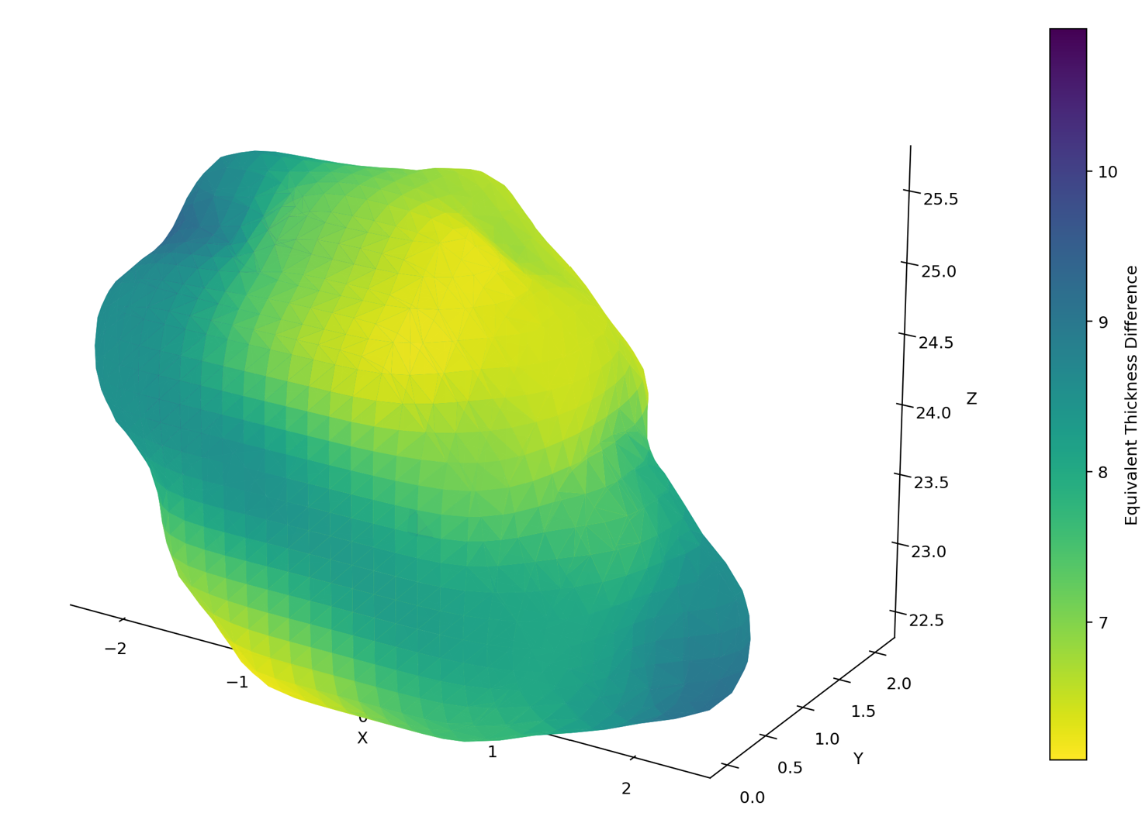

模拟数据验证
异常检测算法
Bootstrap +
Multiscale Scan
异常区域相交
理论值:中心位于(0,0,24)
实际效果：中心位于(0.003, 1.002, 23.935)
聚类

Slide 19
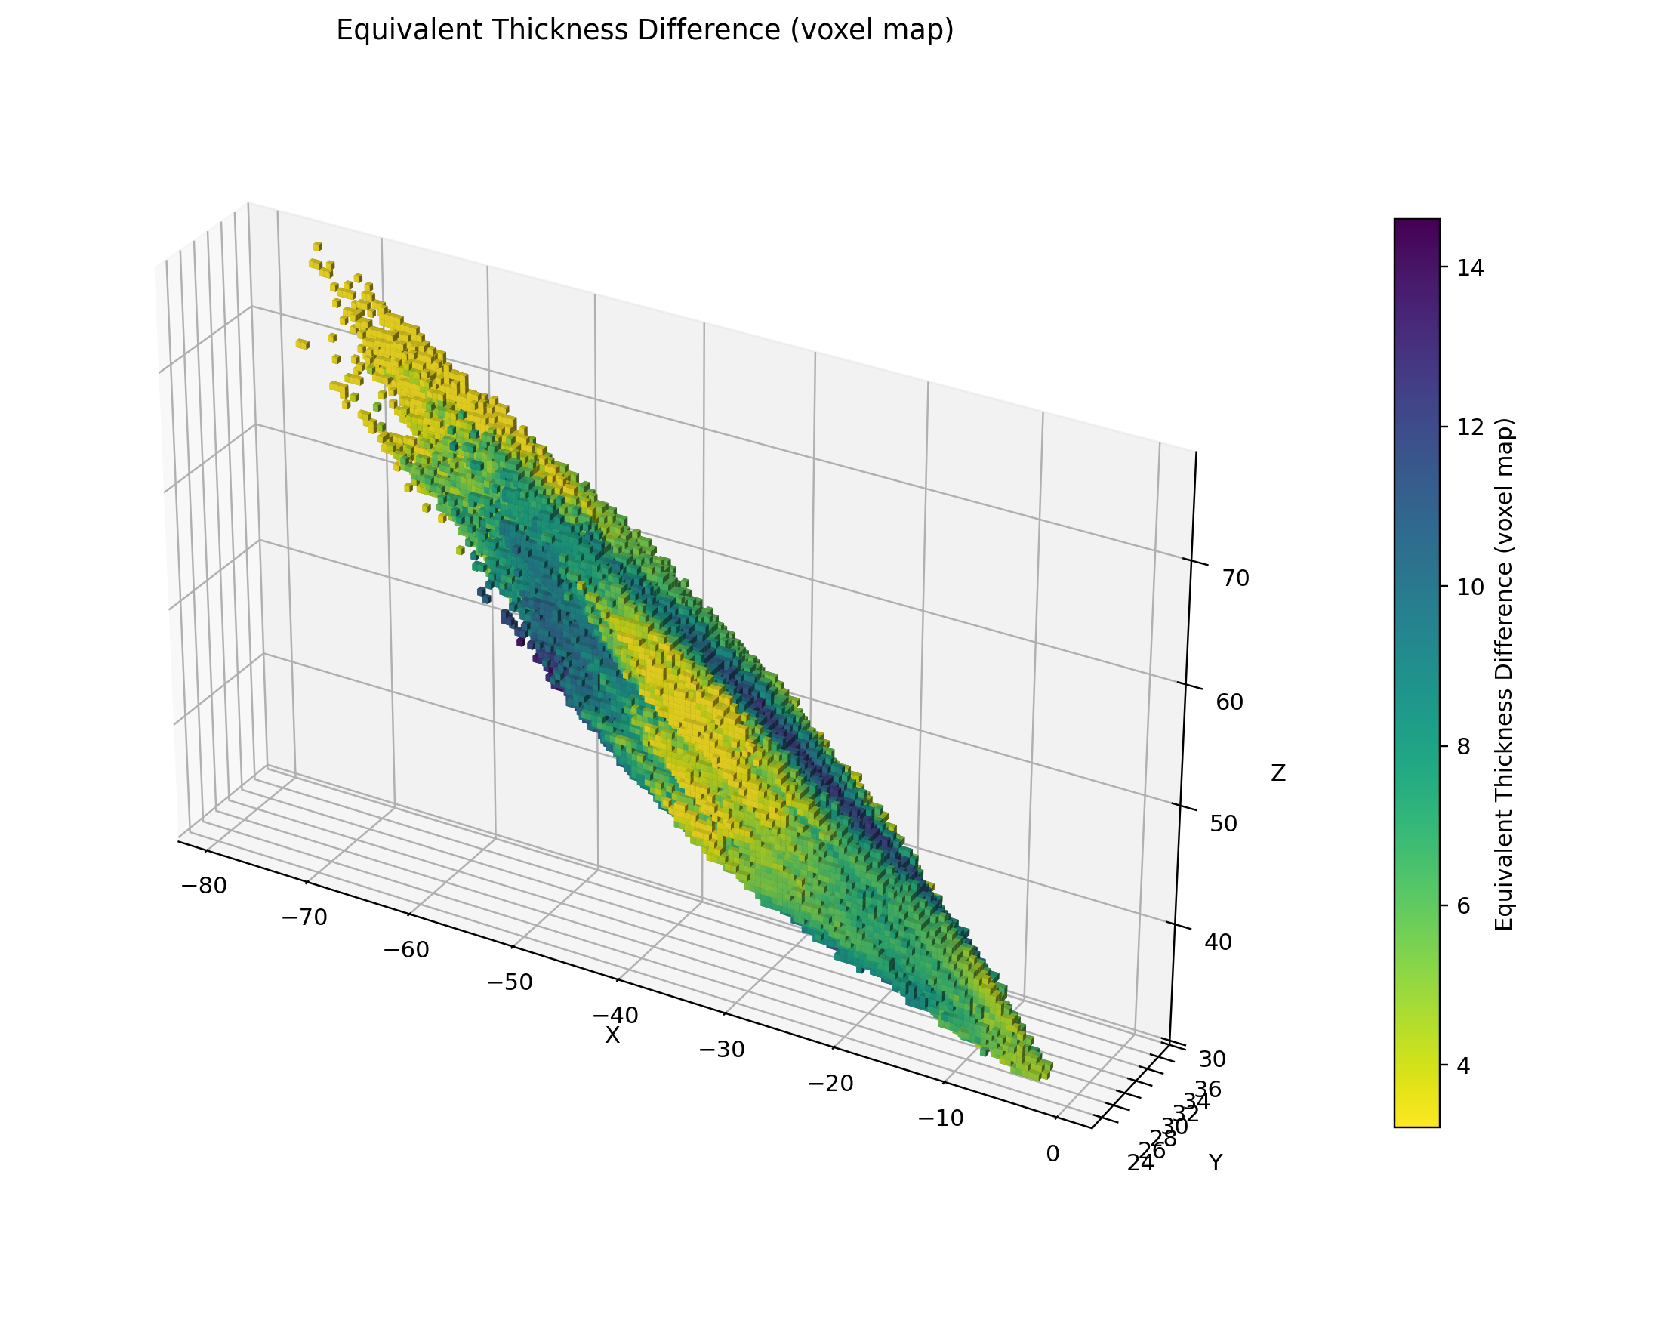
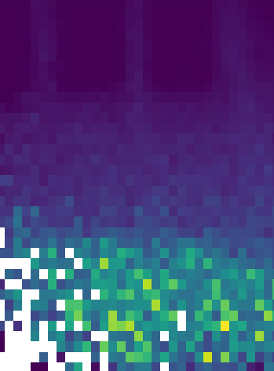
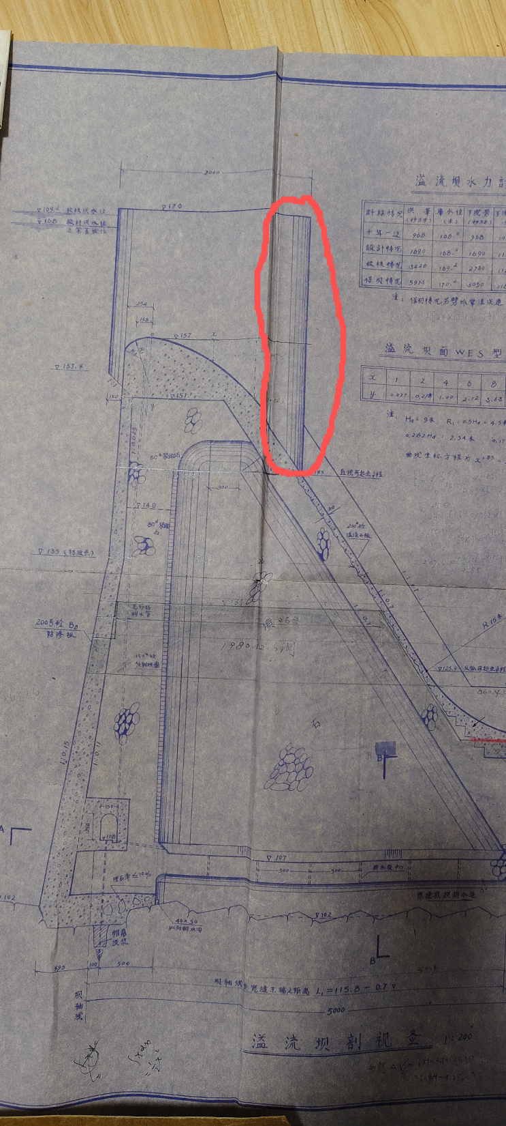
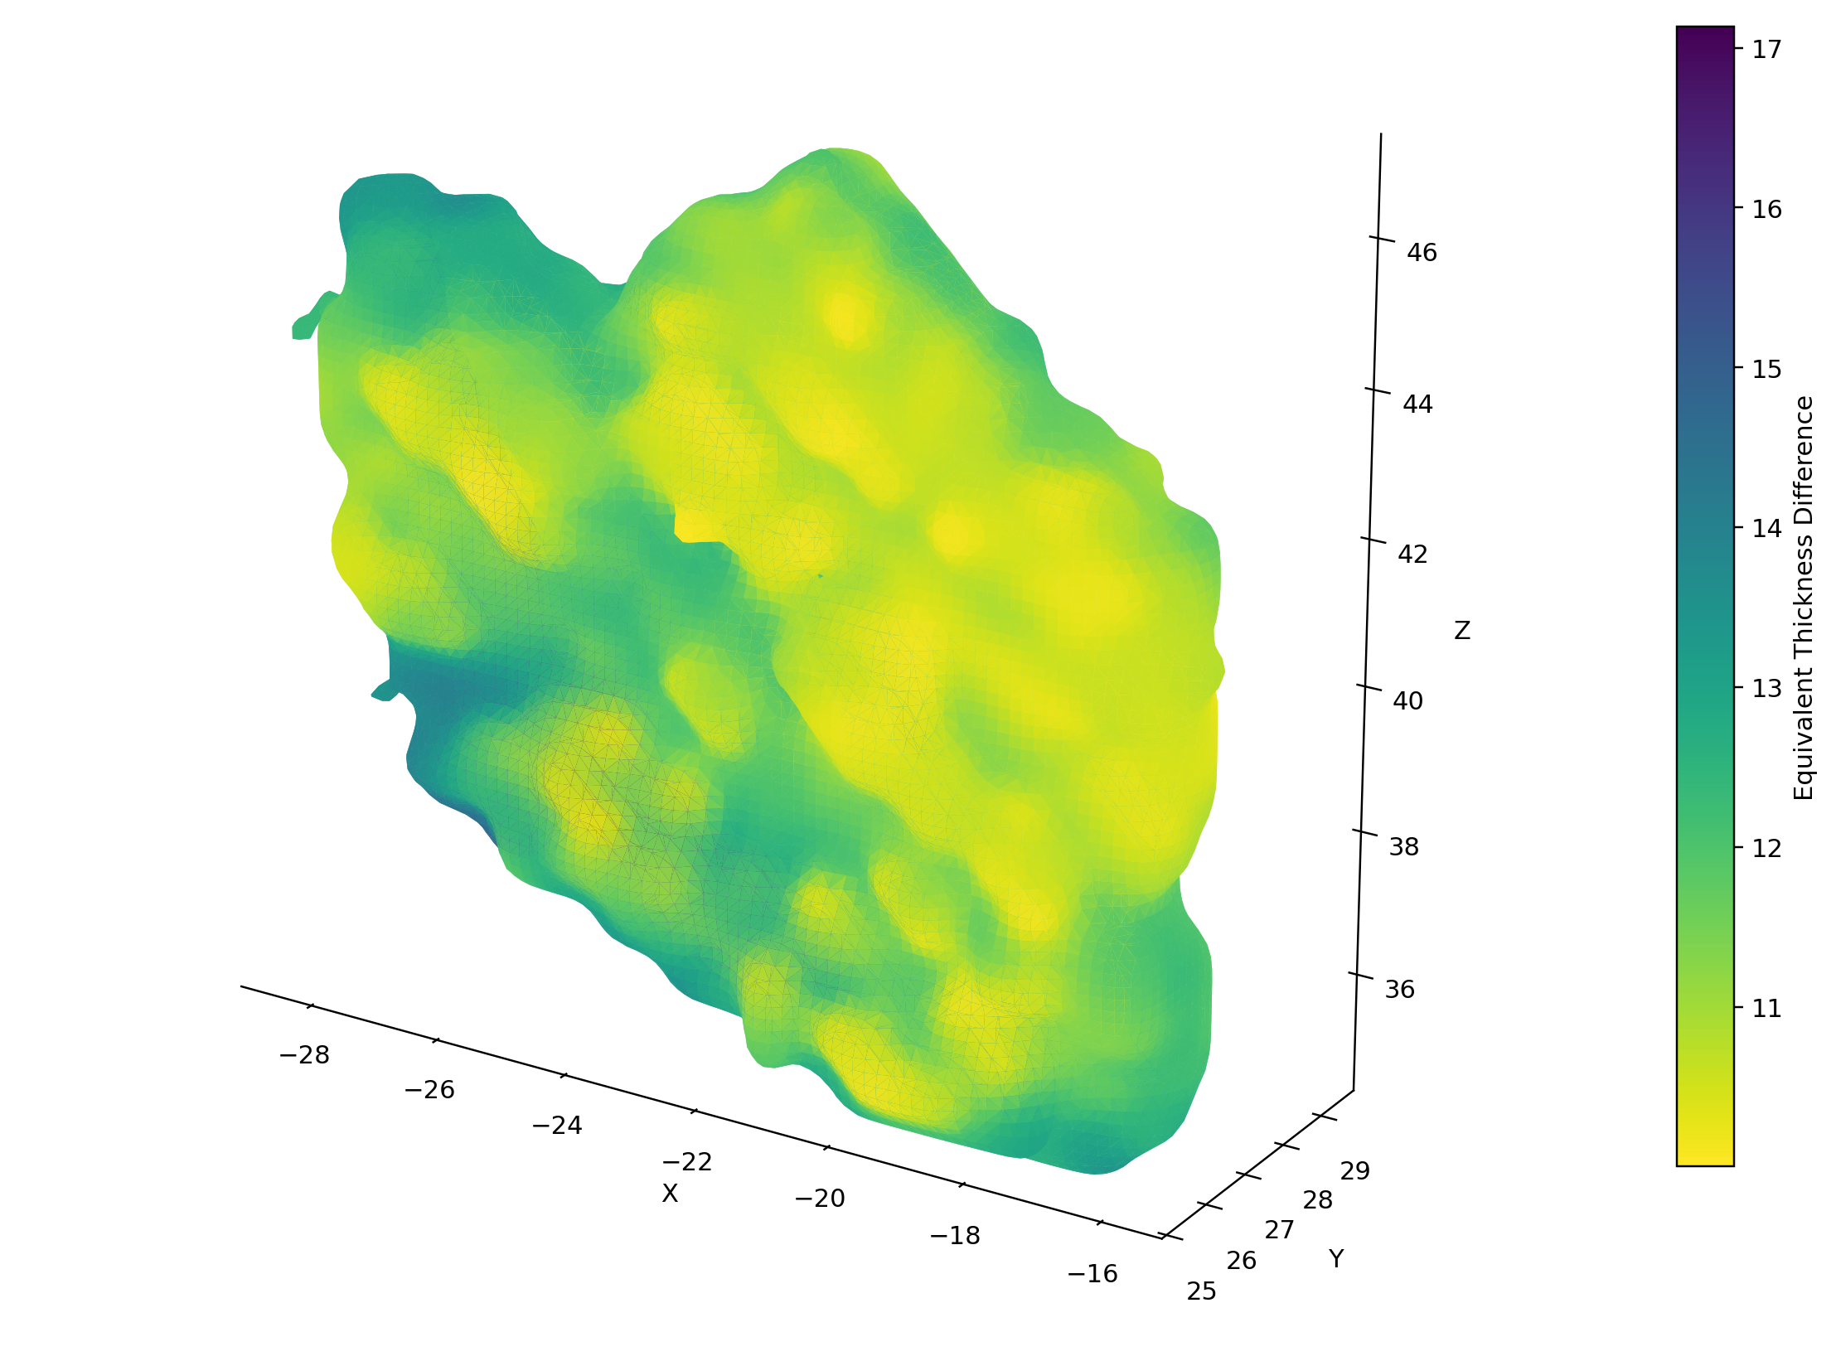

实验数据效果——泄洪道侧墙
异常区域相交
N3
N1
聚类

Slide 20




实验数据效果——大坝山体连接处
预处理：拟合背景找对比度
异常识别算法：Likelihood scan

Slide 21



实验数据效果——大坝山体连接处
异常区域相交
聚类
对应实际位置

Slide 22

大坝外部物理参数测量
H₁
H₂
H₃
H₄
D₁
D₂
D₃
计算泄洪道侧墙间隔：理论值13m
D₃: 13.771 m
D₂: 14.591 m
D₁: 13.796 m
计算泄洪道侧墙结构高度：理论12m
H₁: 12.734 m
H₂: 11.930 m
H₃: 13.243 m
H₄: 12.797 m

Slide 23


大坝外部物理参数测量
缪子路径水平分量（m）
斜率统计
K-MEANS
相对高度（m）
泄洪墙附近缪子透射路径与离地相对高度关系图
离地高度0~24m：整体陡峭、变化大——复杂山体河岸+坝体结构
离地高度25~39m：平缓下降——无河岸结构，只有大坝坝体和水
离地高度40~50m：下降缓慢——只有泄洪墙
离地高度51~60m：下降速度加快，终点水平——泄洪道侧墙的上部分，缪子无法穿过完整的泄洪道侧墙
泄洪墙厚度为18.491m，实际20m、各1.5m圆角

Slide 24
大坝外部物理参数测量
缪子路径水平分量（m）
斜率统计
K-MEANS
相对高度（m）
泄洪墙附近缪子透射路径与离地相对高度关系图
离地高度25~39m：
Δ缪子路径水平分量： Δ离地高度 = 2.251 ： 1
工程图中大坝斜面底宽：基高 = 0.7 ： 1
使用最小二乘拟合在选定区间内拟合水的等效作用量得到水面高程约为163.9m
实际：166m

Slide 25
大坝外部物理参数测量
物理参量汇总(m,°) | 实际值 | 测量值
泄洪道侧墙间距1 | 13 | 13.769
泄洪道侧墙间距2 | 13 | 14.591
泄洪道侧墙间距3 | 13 | 13.771
泄洪道侧墙结构高度1 | 12 | 12.734
泄洪道侧墙结构高度2 | 12 | 11.930
泄洪道侧墙结构高度3 | 12 | 13.243
泄洪道侧墙结构高度4 | 12 | 12.797
泄洪道侧墙整体高度 | ~20 | ~20
泄洪道侧墙厚度 | 20（忽略圆角） | 18.491
水面高程 | 166 | 163.9

Slide 26
总结和展望

Slide 27




总结与展望
总结：
缪子透射成像可用于大坝安全评估及相关检测。
缪子MCS对于透射成像分析会有一定程度影响。
目前已开发出视角缺失探测条件下一种兼顾局部显著性和空间连续性的三维异常重建完整算法。
效率 ↑93.2%
展望：
研发新型Muon-CT重建技术。
优化探测器设计结构。
分辨率 ↑1%
相关专利撰写中……

Slide 28

THANK
YOU

